Slide 1

Notes:
الغرض من هذه الأداة التي يقدمها: مُقدم الرعاية الطبية إلى لجان المهن الصحية
ملحوظة: لسنا بحاجة إلى استخدام كل الشرائح. الرجاء اختيار الشرائح بحسب العمق والمدة والجمهور المقدم له العرض. ويمكن إيجاد الشرائح المقترحة لعرض أقصر في نهاية مجموعة الشرائح هذه.

Slide 2
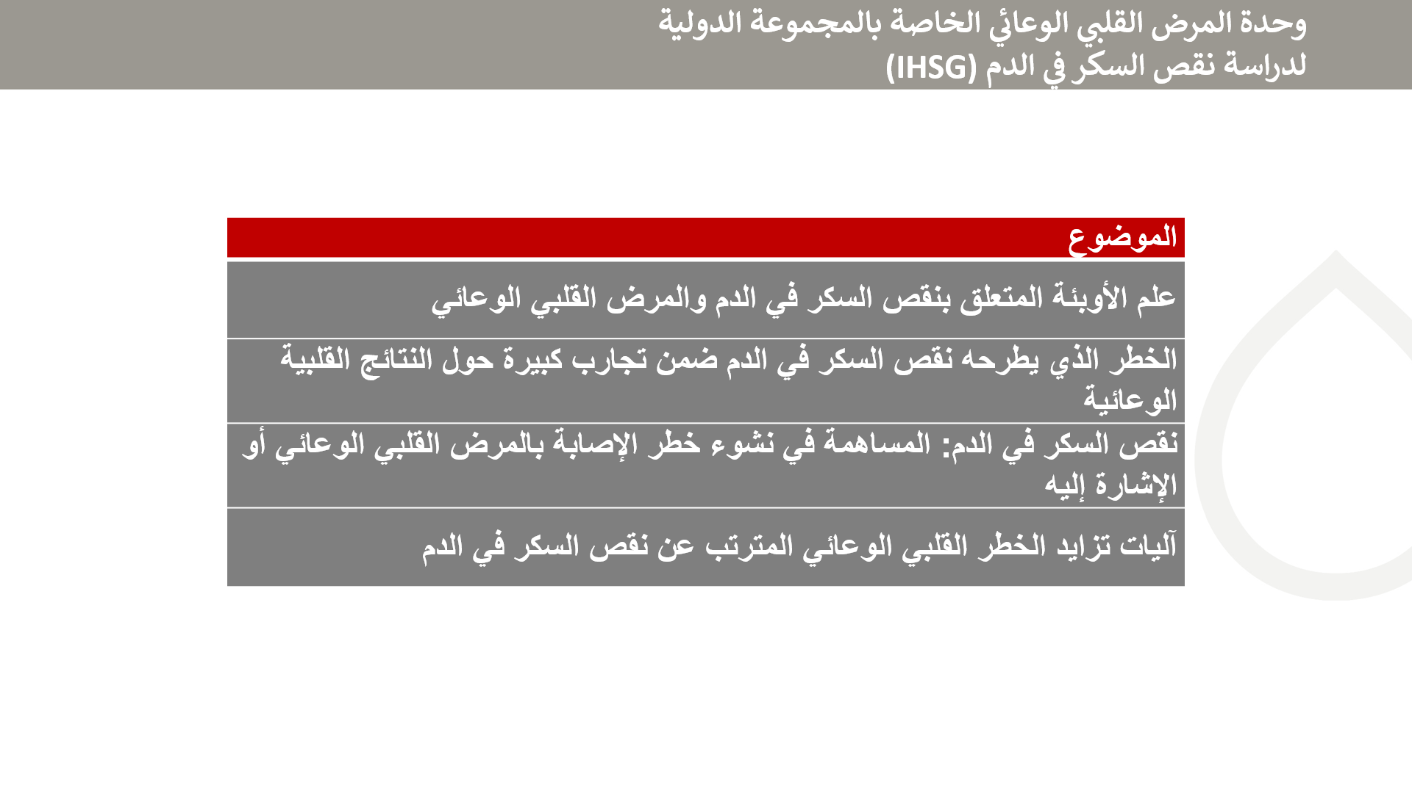

Slide 3
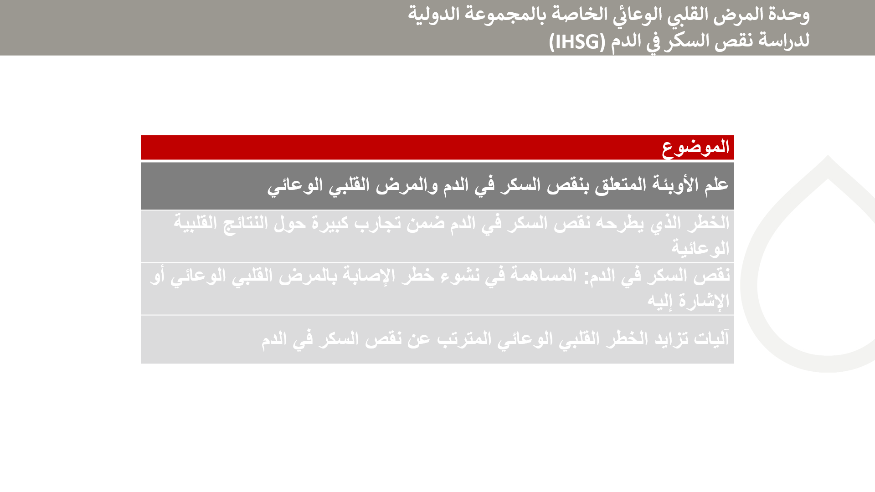

Slide 4
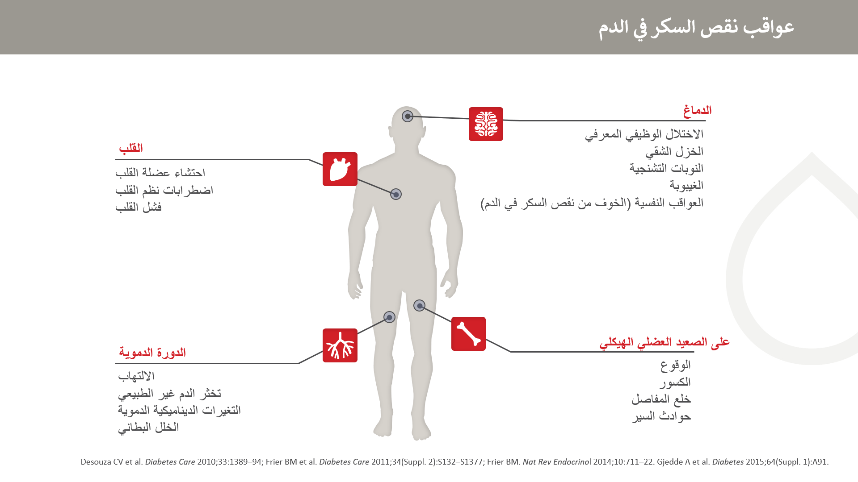
Notes:
يؤدي نقص السكر في الدم إلى مضاعفات متعددة تؤثّر في الجسم بأكمله.

Slide 5
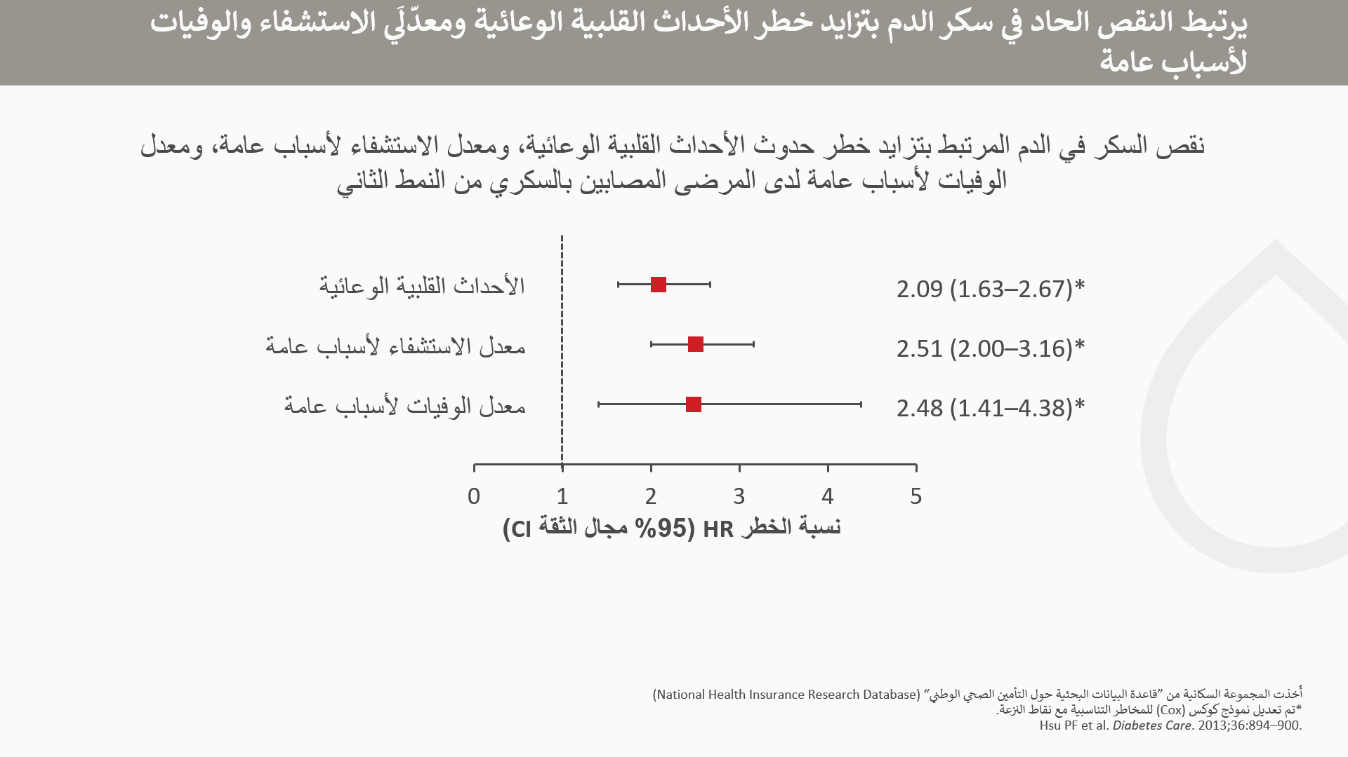
Notes:
إنّ المجموعة السكانية التي تناولتها الدراسة، والمأخوذة من ”قاعدة البيانات البحثية حول التأمين الصحي الوطني“ (National Health Insurance Research Database) الصادرة عن ”معاهد البحوث حول الصحة الوطنية“ (National Health Research Institutes) في تايوان في خلال فترة 1998-2009، تألفت من 77,611 مريضًا تمّ مؤخّرًا تشخيص إصابتهم بمرض السكري من النمط الثاني. وتم البحث في علاقات نقص السكر في الدم مع المعدل الإجمالي للوفيات وحدوث الأحداث القلبية الوعائية، بما فيها السكتة الدماغية، والمرض القلبي التاجي، والأمراض القلبية الوعائية، ومعدل الاستشفاء لأسباب عامة.
ويرتبط نقص السكر في الدم المصحوب بالأعراض، سواء كان خفيفًا أو حادًّا من الناحية السريرية، بتزايد خطر حدوث الأحداث القلبية الوعائية، ومعدل الاستشفاء لأسباب عامة، ومعدل الوفيات لأسباب عامة.

Slide 6
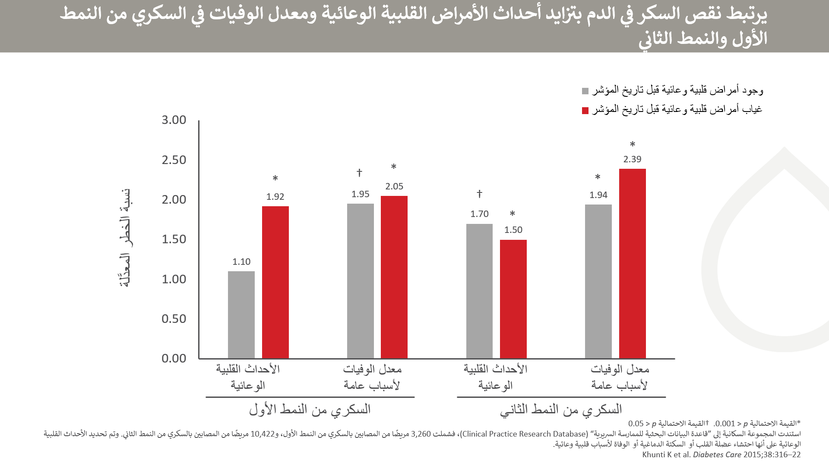
Notes:
استخدمت دراسة الأفواج الرجعية هذه البيانات من ”قاعدة البيانات البحثية للممارسة السريرية“ (Clinical Practice Research Database)، بما فيها كافة المرضى المعالَجين بواسطة الأنسولين الذين يبلغ عمرهم 30 عامًا أو أكثر والذين شُخِصت إصابتهم بالسكري بين 1 كانون الثاني/يناير 2001 و31 كانون الأول/ديسمبر 2007. ولم تشمل الدراسة سوى المرضى من إنجلترا والمؤهلين للارتباط بقاعدة بيانات ”إحصائيات حوادث المستشفى“ (Hospital Episode Statistics). وشملت بيانات نقص السكر في الدم كلًّا من النوبات الحادة (التي تتطلب دخول المستشفى) وغير الحادة. وكان تاريخ مؤشر المرضى هو بدء علاج الأنسولين، مع تعيين يوم 31 كانون الأول/ديسمبر 2010 كتاريخ المتابعة الأخيرة. وأُحصي عدد الأحداث القلبية الوعائية في زيارات المتابعة، ولم تُدرَج هذه المشاكل في عملية احتساب نسبة الخطر إلا إذا اختبر المرضى على الأقل نوبة واحدة لنقص السكر في الدم قبل الحدث.

Slide 7
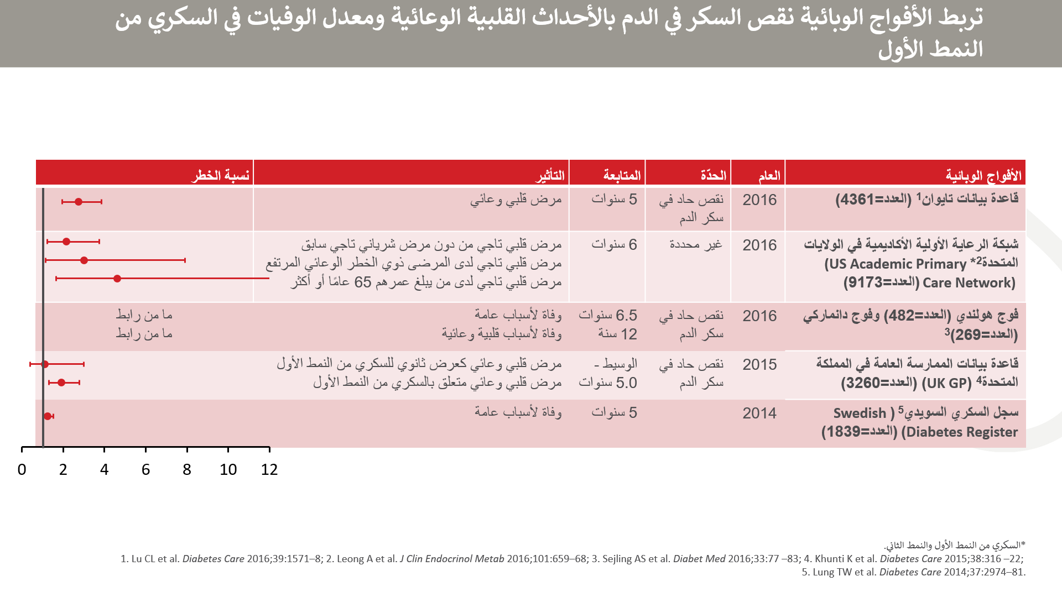

Slide 8
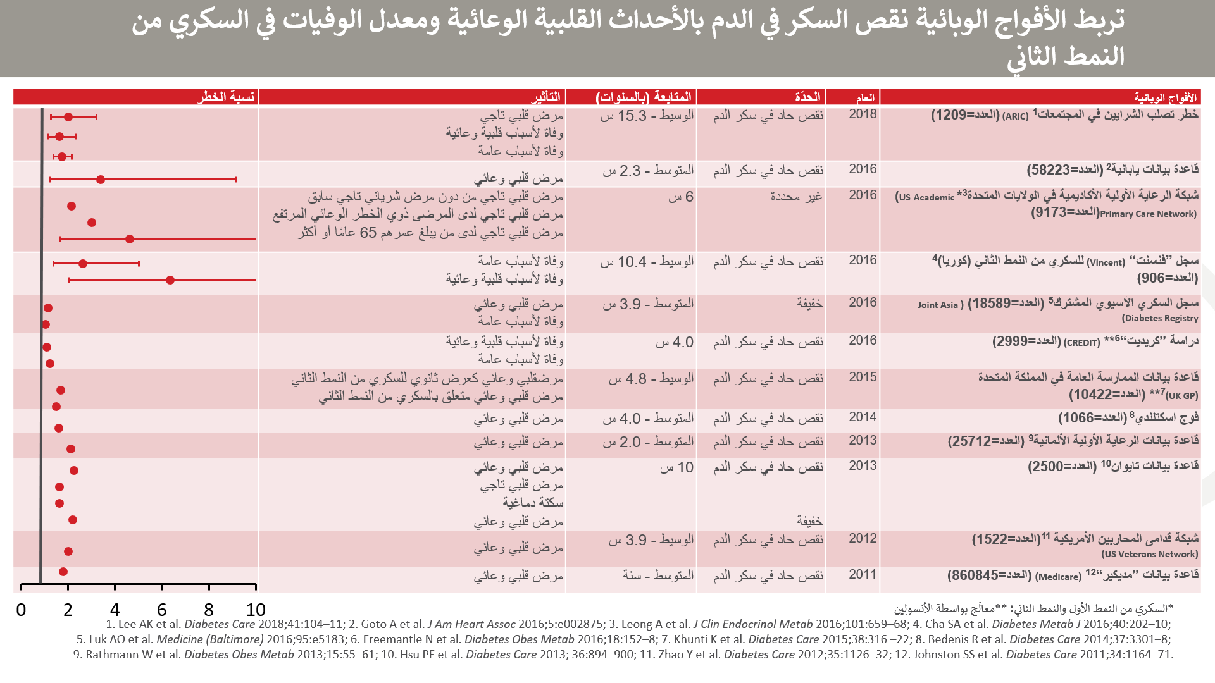

Slide 9
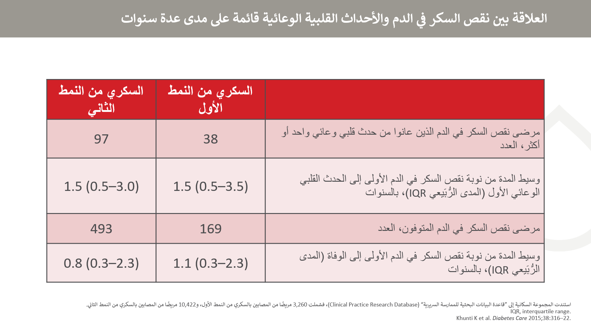
Notes:
استُخرجت البيانات من نص النتائج.

Slide 10
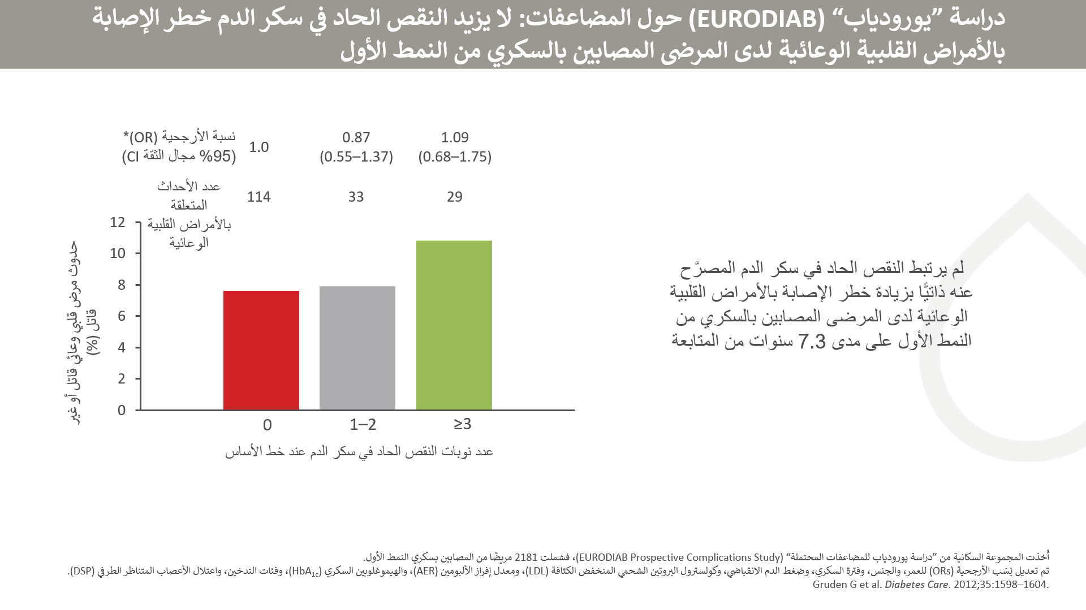
Notes:
شملت الدراسة 2181 مريضًا من المصابين بسكري النمط الأول من ”دراسة يورودياب للمضاعفات المحتملة“ (EURODIAB Prospective Complications Study). وعند خط الأساس، تم تقييم تواتر النقص الحاد في سكر الدم (الذي يتطلب مساعدة طرف ثالث) المصرَّح عنه ذاتيًّا بواسطة استبيان المرضى. وتم تقييم المرض القلبي الوعائي القاتل/غير القاتل بعد 7.3 سنوات من فحص خط الأساس. وفي فترة المتابعة، جُمعت البيانات حول نوبات نقص السكر في الدم الحادة وغير الحادة في العام السابق عبر الاستبيان.
وعلى عكس بعض دراسات الأفواج الأخرى، لم تُشر هذه البيانات إلى أنّ النقص الحاد في سكر الدم يزيد خطر الإصابة بالأمراض القلبية الوعائية. وقد يعكس التعارض مع الدراسات الأخرى مساهمات كلٍّ من السببية والعوامل المربكة في البيانات الملحوظة.

Slide 11
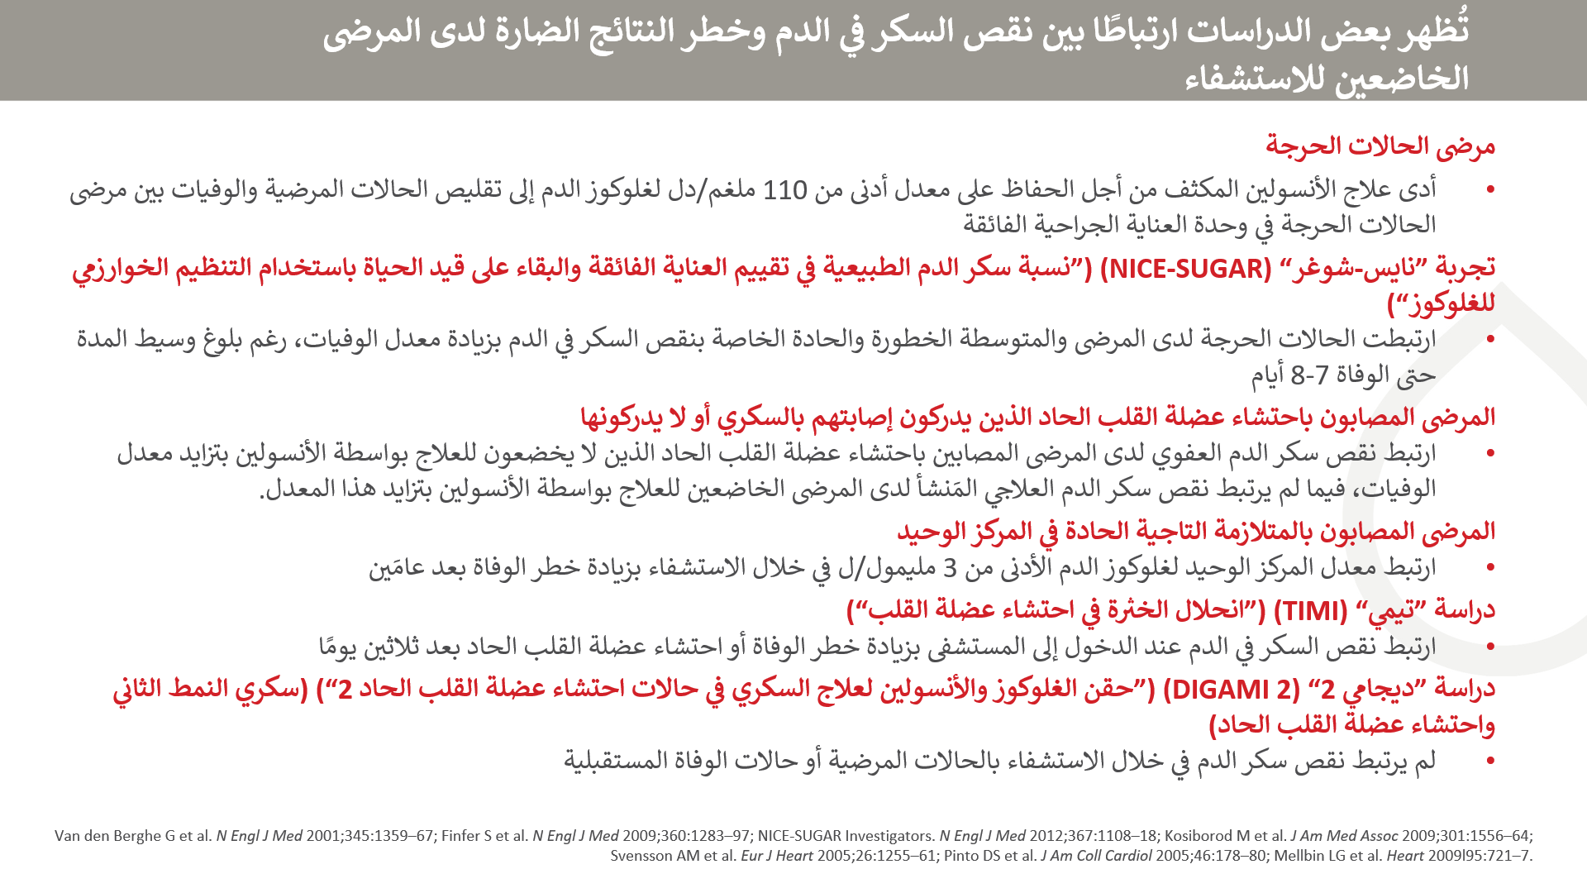

Slide 12
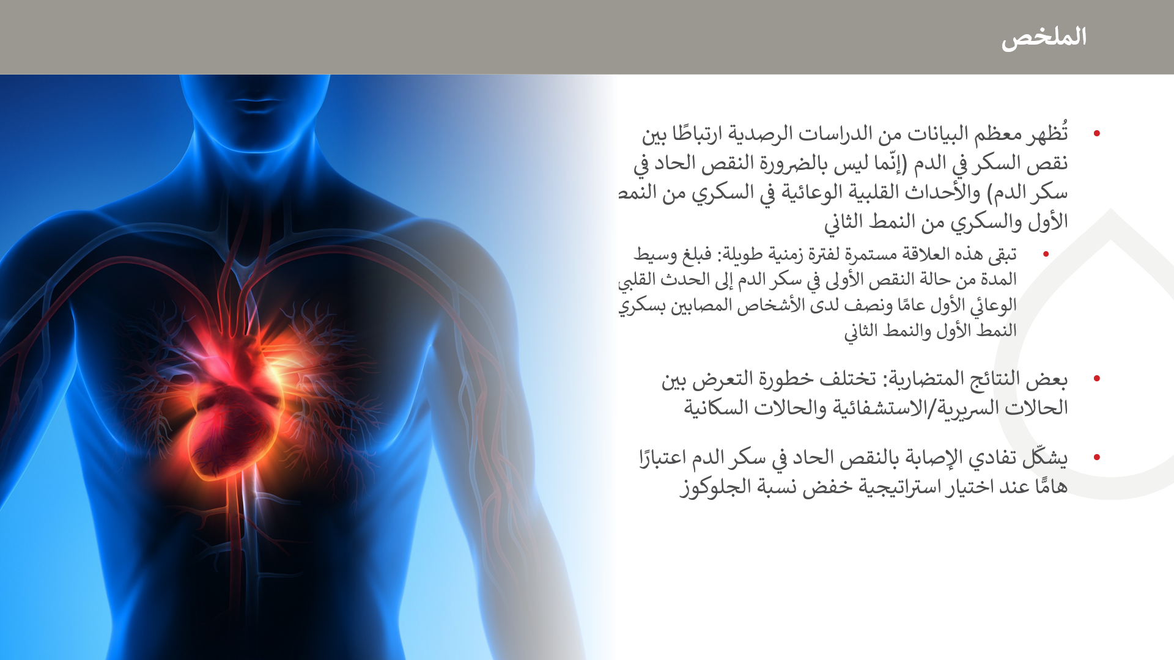

Slide 13
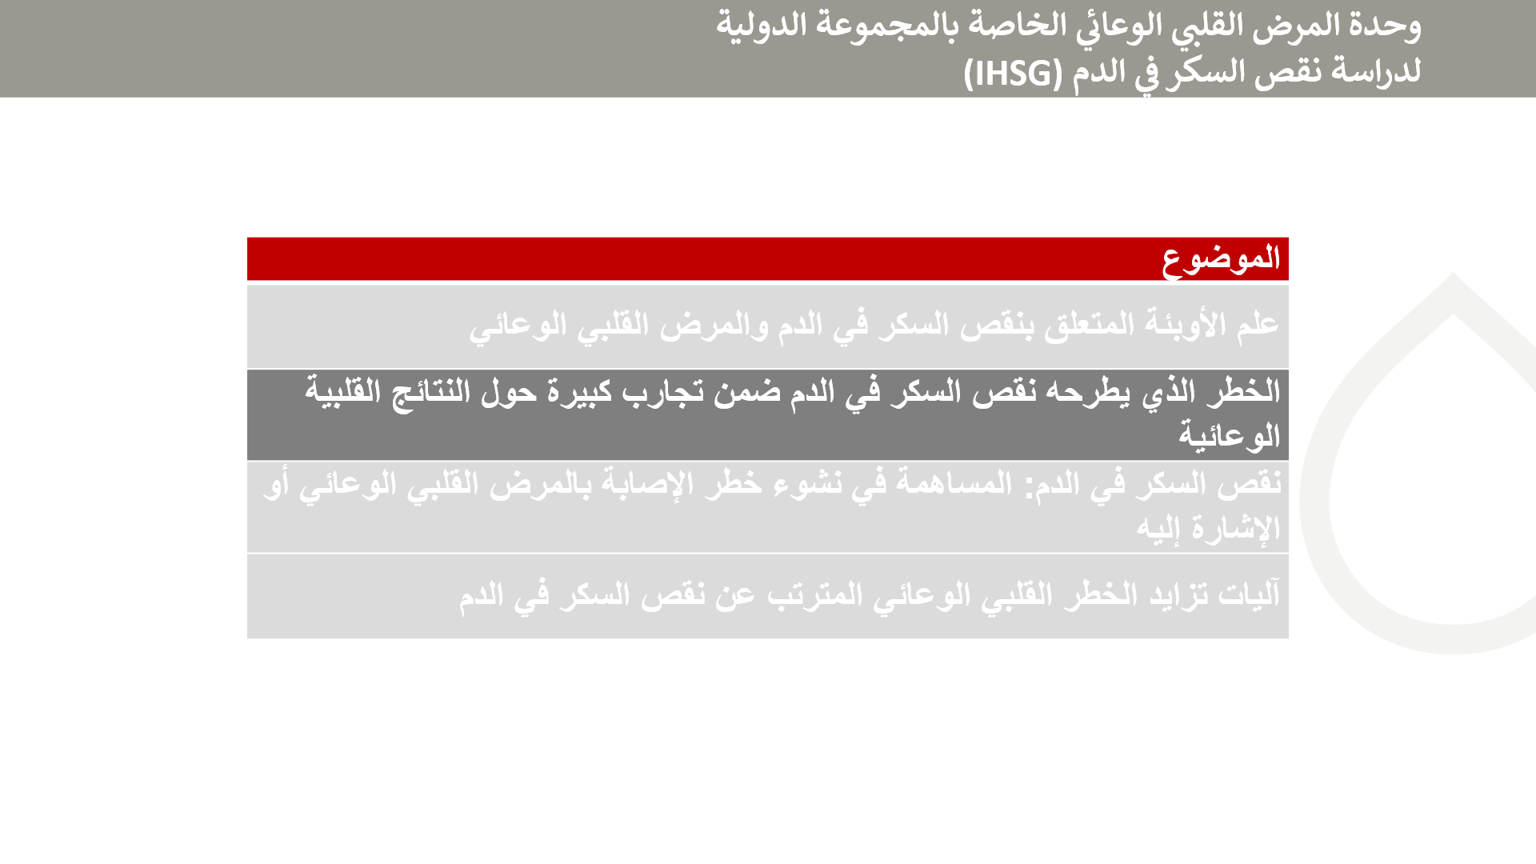

Slide 14
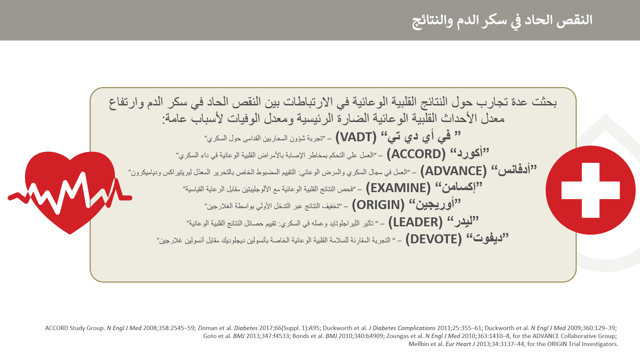
Notes:
بحثَ عددٌ من التجارب حول النتائج القلبية الوعائية في الارتباطات بين النقص الحاد في سكر الدم والأحداث القلبية الوعائية الضارة الرئيسية ومعدل الوفيات لأسباب عامة. وتتعارض البيانات إذ لا تُظهر كافة الدراسات وجود ارتباط. وتُبيّن المجموعات التالية من الشرائح تضارب البيانات.

Slide 15
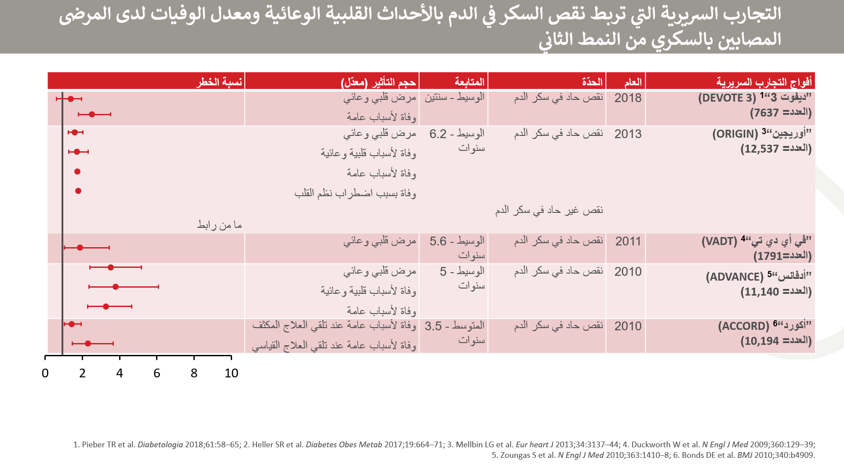

Slide 16
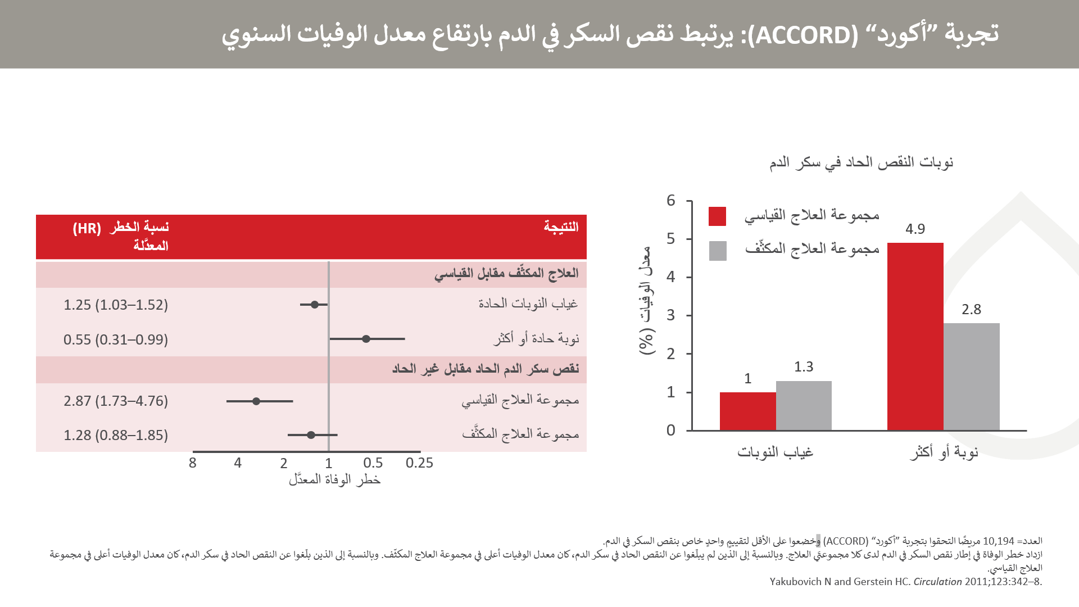
Notes:
يرتبط النقص الحاد في سكر الدم بارتفاع معدل الوفيات مع كلا العلاجَين القياسي والمكثف. ورغم أنّ النقص الحاد في سكر الدم كان أكثر شيوعًا لدى مجموعة العلاج المكثف، تجدر الملاحظة أنّ أثره أدنى في معدل الوفيات. فقد يكون تكرر النقص في سكر الدم لدى هذه المجموعة سببًا لتخفيف الاستجابة الودية الكظرية. وللمفارقة، قد تكون التأثيرات الديناميكية الدموية لنقص السكر في الدم أقل عمقًا لدى الأفراد المعرضين لخطر مرتفع من النقص الحاد في سكر الدم.
إلى اليسار، خطر الوفاة في مجموعة العلاج المكثّف مقابل مجموعة العلاج القياسي بين الذين لا يعانون من نوبات حادة لنقص السكر في الدم ولدى مَن تعرّضوا على الأقل لنوبة مماثلة؛ وإلى اليمين، خطر الوفاة المرتبط بنوبة واحدة مماثلة على الأقل (مقابل غياب النوبات) في مجموعة العلاج المكثّف وفي مجموعة العلاج القياسي.

Slide 17
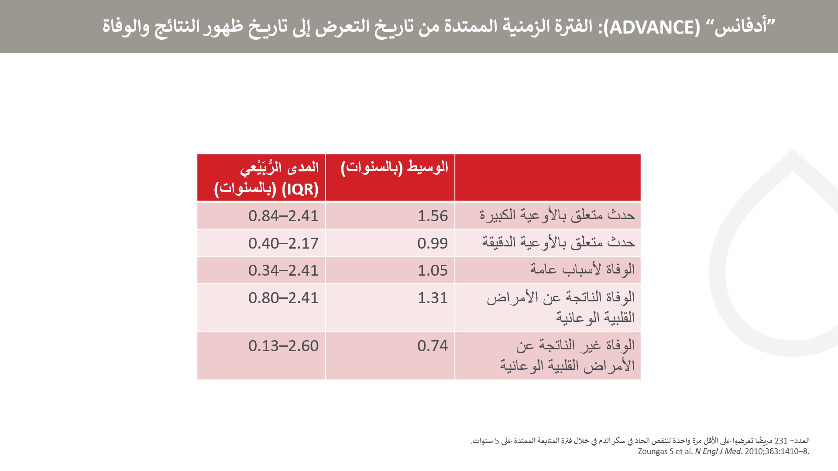
Notes:
تم البحث في الارتباطات بين النقص الحاد في سكر الدم ومخاطر الأحداث المتعلقة بالأوعية الكبيرة أو الدقيقة والوفاة بين 11,140 مريضًا من المصابين بسكري النمط الثاني. وفي خلال فترة المتابعة الوسيطة البالغة 5 سنوات، أُصيب 231 مريضًا (2.1%) بنوبة واحدة حادة على الأقل لنقص السكر في الدم.
وارتبط النقص الحاد في سكر الدم بشدة بالمخاطر المتزايدة لمجموعة من النتائج السريرية الضارة. ومن الممكن أن يساهم نقص سكر الدم الحاد في ظهور النتائج الضارة، لكنّ هذه التحاليل تشير إلى أنّ نقص السكر في الدم قد يكون على حدٍّ سواء بمثابة مؤشر على قابلية التعرض لأحداث مشابهة.

Slide 18
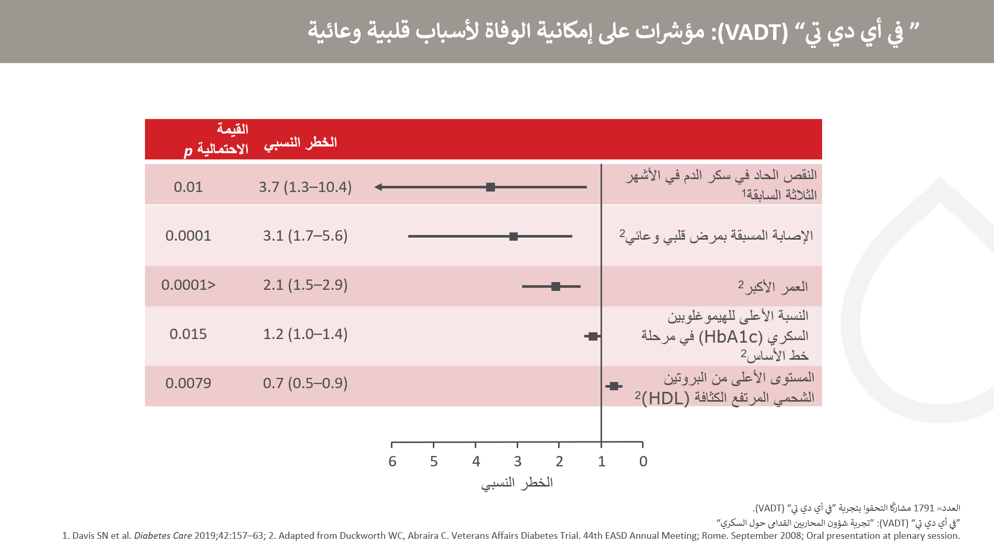
Notes:
18
أُجريت ”تجربة شؤون المحاربين القدامى حول السكري“ (Veterans Affairs Diabetes Trial) أو ما يُعرَف بـ”في أي دي تي“ (VADT) بمشاركة 1791 محاربًا من الذكور عبر مقارنة الطريقة المكثّفة مقابل الطريقة التقليدية لتدبير مستوى الغلوكوز.
وحدد التحليل الذي أجري بعد مشاهدة بيانات التجربة (post-hoc analysis) عددًا من العوامل التي دلّت على إمكانية الوفاة لأسباب قلبية وعائية في خلال سير الدراسة. ومن بين العوامل المحدَّدة، ارتبط حدوث نوبة النقص الحاد في سكر الدم خلال فترة الأشهر الثلاثة السابقة إلى حدٍّ كبيرٍ بالوفاة لأسباب قلبية وعائية، إذ رفعَ مستوى الخطر أربعة أضعاف مقارنةً بعدم اختبار نوبة حادة لنقص السكر في الدم ضمن فترة الأشهر الثلاثة السابقة. وشملت عوامل الخطر الأخرى الإصابة المسبقة بمرض قلبي وعائي، والعمر الأكبر (كل 10 سنوات)، والنسبة الأعلى للهيموغلوبين السكري (HbA1c) في مرحلة خط الأساس. وبدا أنّ التمتع بمستوًى أعلى من كولسترول البروتين الشحمي المرتفع الكثافة (HDL) يُحدث أثرًا وقائيًّا في القلب.

Slide 19
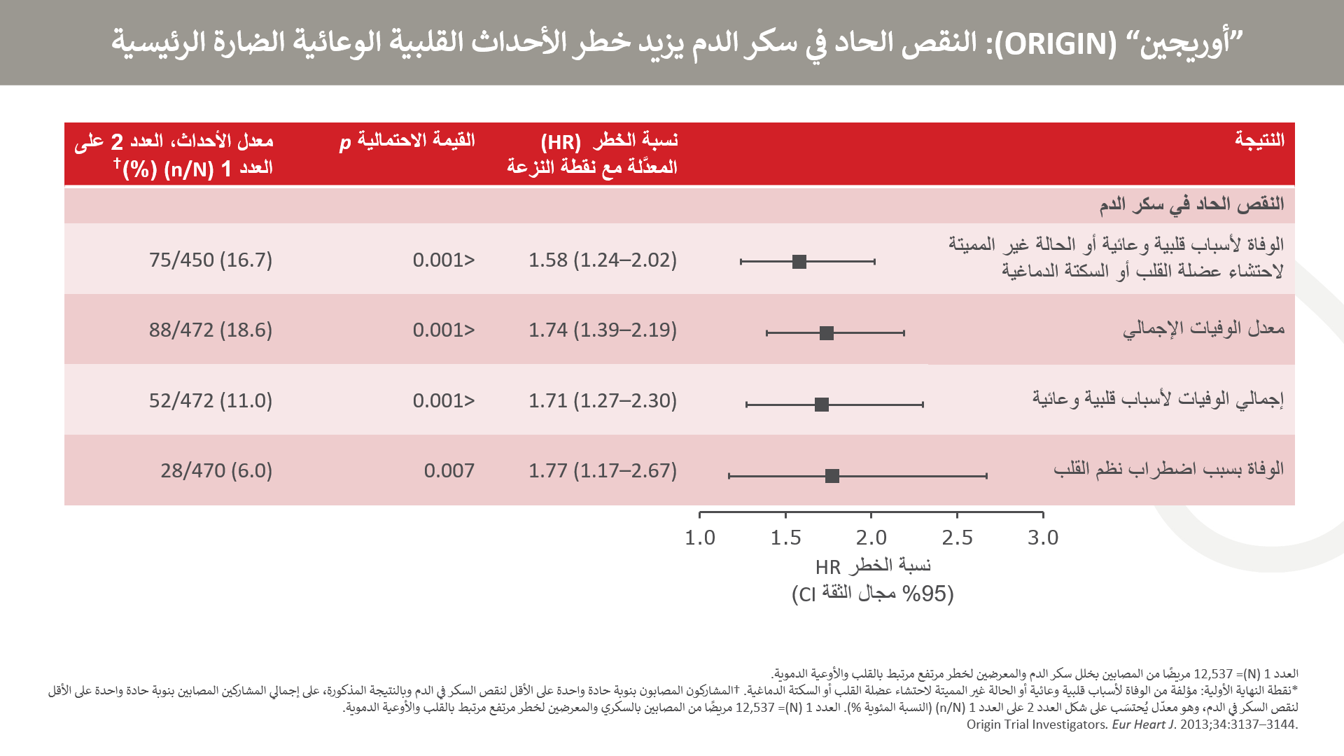
Notes:
اختير عشوائيًّا مجموع 12,537 مشاركًا يعانون من خلل سكر الدم والخطر المرتفع المرتبط بالقلب والأوعية الدموية لتلقي أنسولين غلارجين القاعدي المُعايَر حسب نسبة الغلوكوز بعد الصيام البالغة 5.3 مليمول/ل (95 ملغم/دل) وما دون، أو لتلقي الرعاية القياسية الخاصة بنسبة السكر في الدم.
وارتبط النقص الحاد في سكر الدم بارتفاع خطر النتائج القلبية الوعائية لدى الأشخاص المعرضين لخطر مرتفع مرتبط بالقلب والأوعية الدموية والمصابين بخلل سكر الدم. ومع أنّ التوزيع لتلقي أنسولين غلارجين أو الرعاية القياسية كان مرتبطًا بازدياد خطر النقص الحاد وغير الحاد في سكر الدم، كان الخطر النسبي للنتائج القلبية الوعائية مع نقص السكر في الدم أدنى مع علاج لخفض مستوى الغلوكوز القائم على الغلارجين مقابل التحكم القياسي بنسبة السكر في الدم.

Slide 20
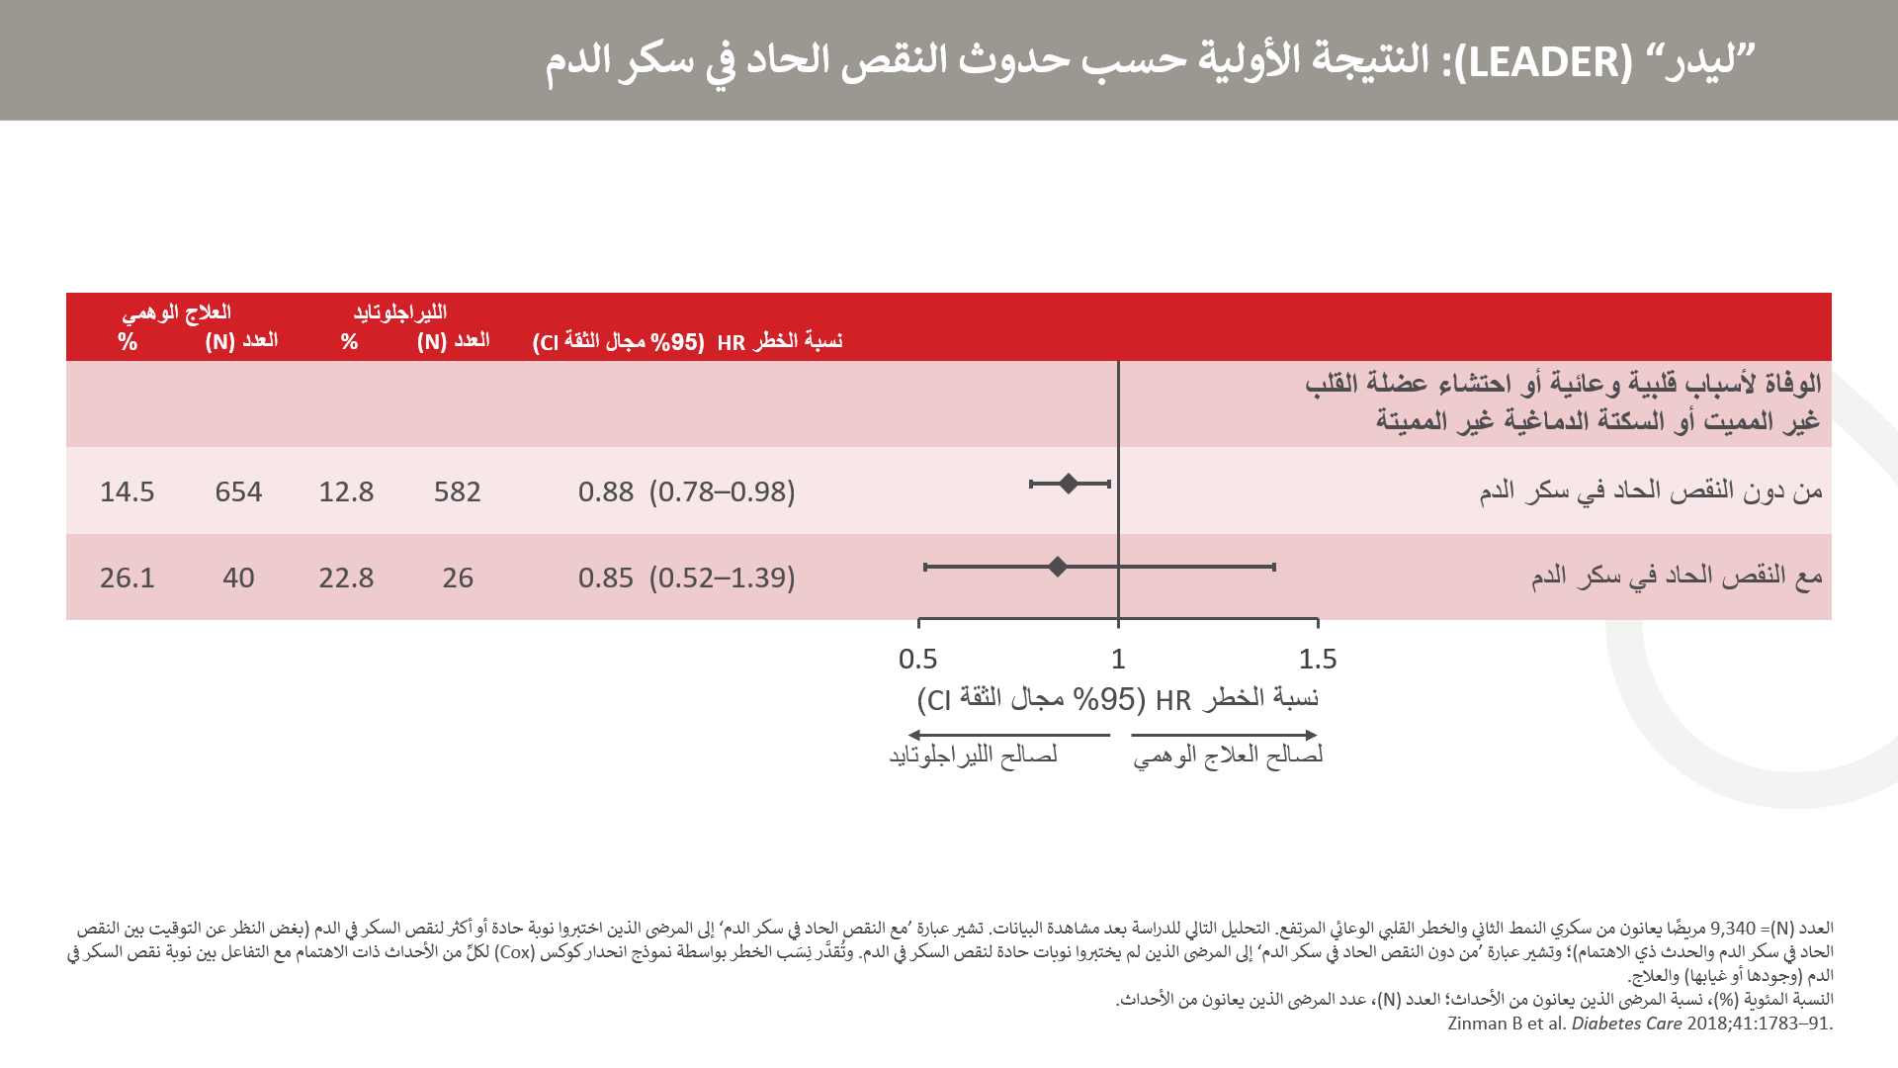
Notes:
قام تحليلٌ خاصٌّ بالمجموعات الفرعية لنقاط النهاية الأولية المكونة من عدة عوامل بتصنيف الأفراد ضمن مجموعتَين حسب اختبارهم النقص الحاد في سكر الدم (أو عدم اختبارهم إياه). ولم يتوافر تفاعلٌ ملحوظٌ (أي ما من اختلاف) بين المجموعتَين الفرعيتَين، وكان تأثير العلاج في كلّ مجموعة فرعية متماشيًا مع ملاحظات التحليل الأولي. ويُشار إلى أن الأغلبية الساحقة من المشاركين لم تختبر النقص الحاد في سكر الدم في تجربة ”ليدر“ (LEADER). وكخلاصة، يبدو أن انخفاض عدد الأحداث القلبية الوعائية مع الليراجلوتايد لا يتعلق بالنسبة الأدنى لحدوث النقص الحاد في سكر الدم مقارنةً بالعلاج الوهمي.

Slide 21
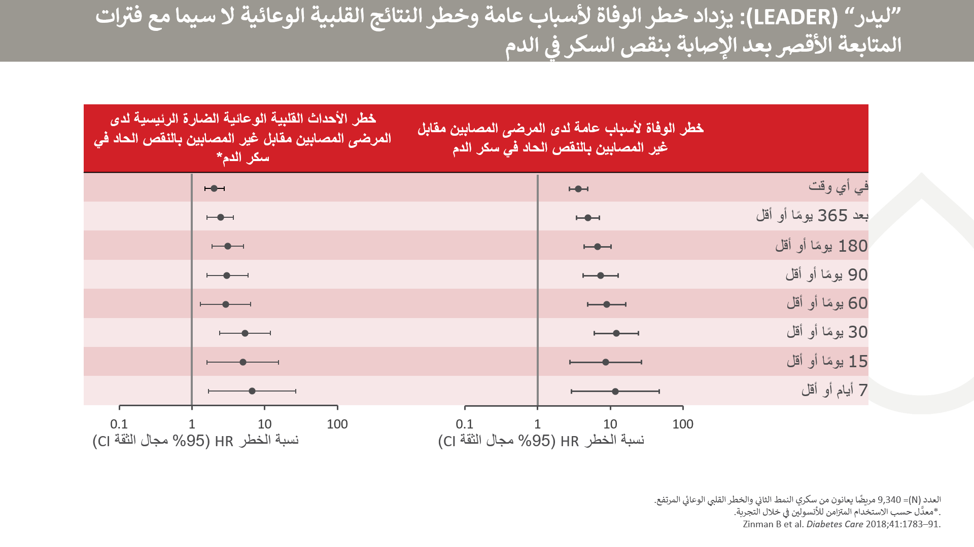
Notes:
لوحِظ ارتباطٌ زمنيٌّ بين النقص الحاد في سكر الدم والخطر الذي يتبعه للإصابة بحدث قلبي وعائي ضار رئيسي أو الوفاة لأسباب عامة.
وظهر تأثير الهضبة في التوجه نحو تزايد الخطر حين لوحظت نوبة نقص السكر في الدم قبل مرور 30 يومًا على المتابعة.

Slide 22
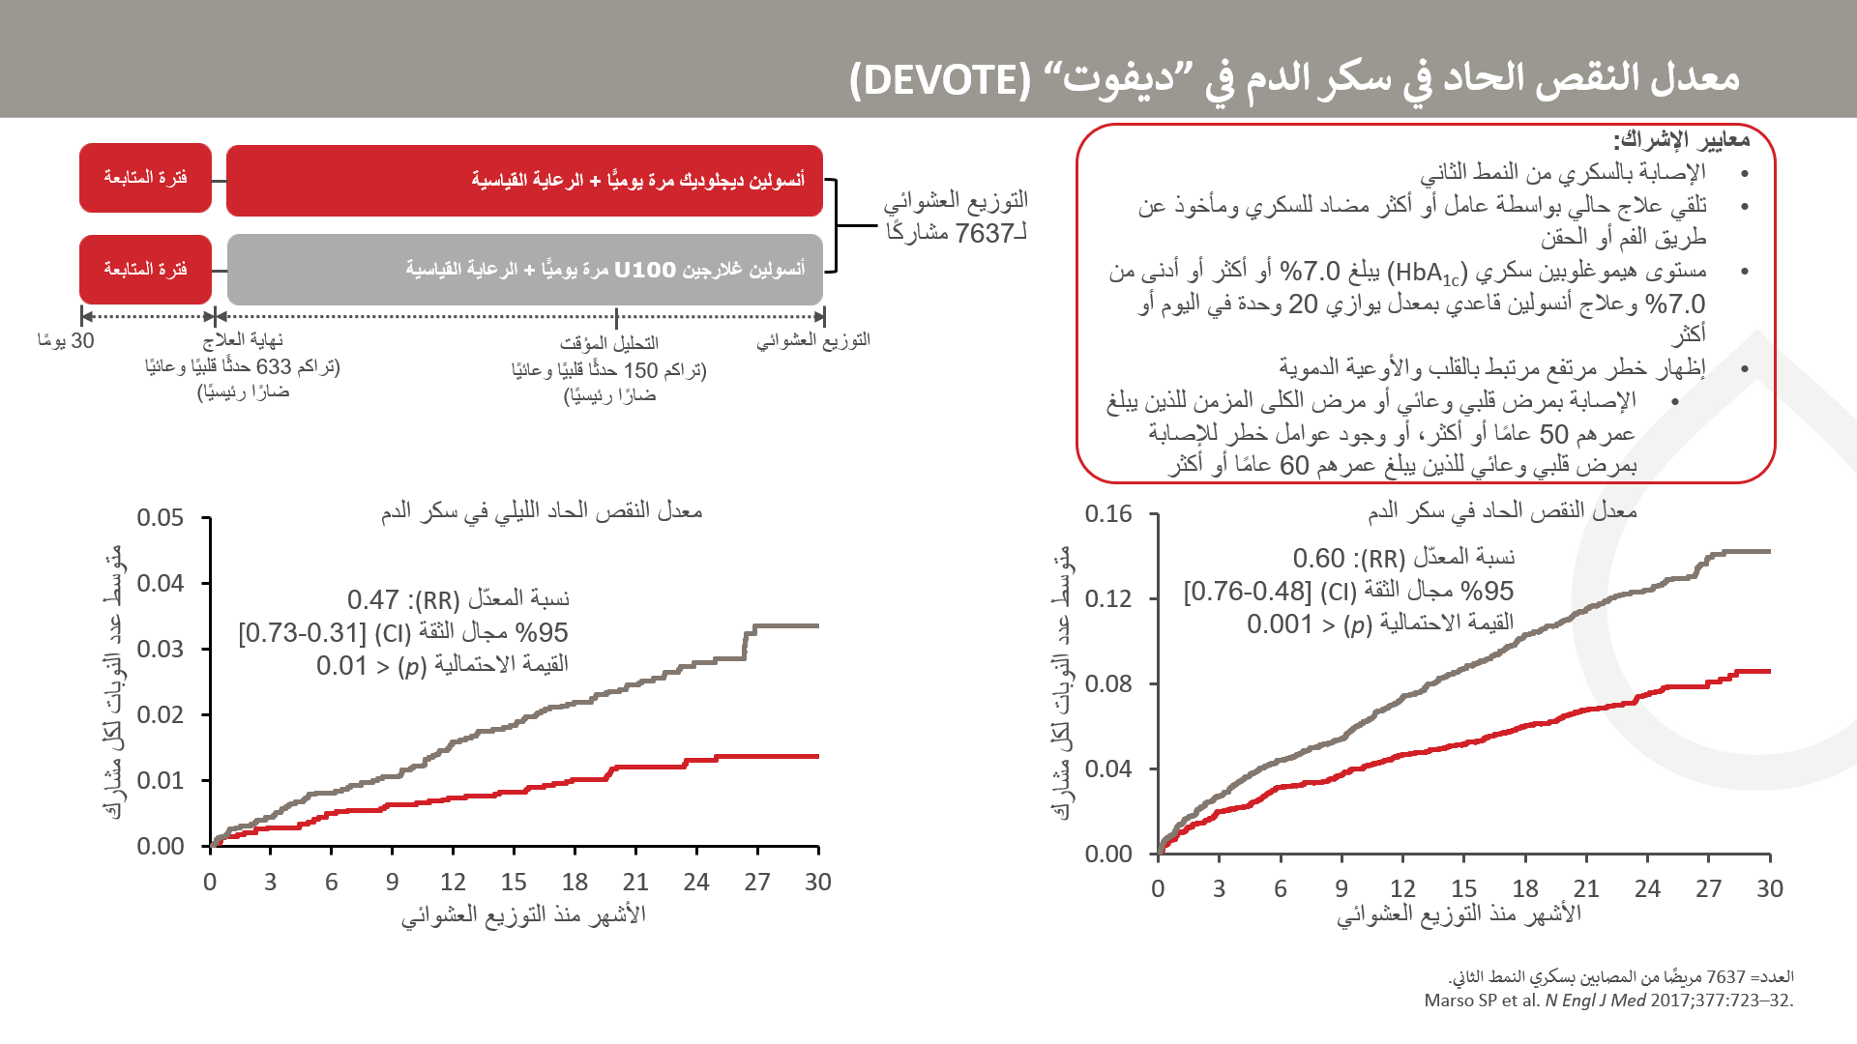
Notes:
في هذه الدراسة، وُزِّع عشوائيًّا 7637 مريضًا من المصابين بسكري النمط الثاني إما لتلقي ديجلوديك (العدد= 3818) أو غلارجين U100 (العدد= 3819)، مرة يوميًّا بين العشاء ووقت النوم.
حصل مجموع 752 نوبة حادة لنقص السكر في الدم (280 نوبة لدى 187 مريضًا يتلقون ديجلوديك، و472 نوبة لدى 252 مريضًا يتلقون غلارجين U100). وفي مجموعة الديجلوديك، حدثت 3.7 نوبات لكل 100 سنة مريض، مقارنةً بـ6.25 نوبات لكل 100 سنة مريض في مجموعة غلارجين U100.
وكان معدّل نقص سكر الدم الليلي الحاد أدنى في مجموعة الديجلوديك (0.65 نوبة لكل 100 سنة مريض) مقابل المجموعة التي تتلقى علاج الغلارجين U100 (1.40 نوبة لكل 199 سنة مريض).

Slide 23
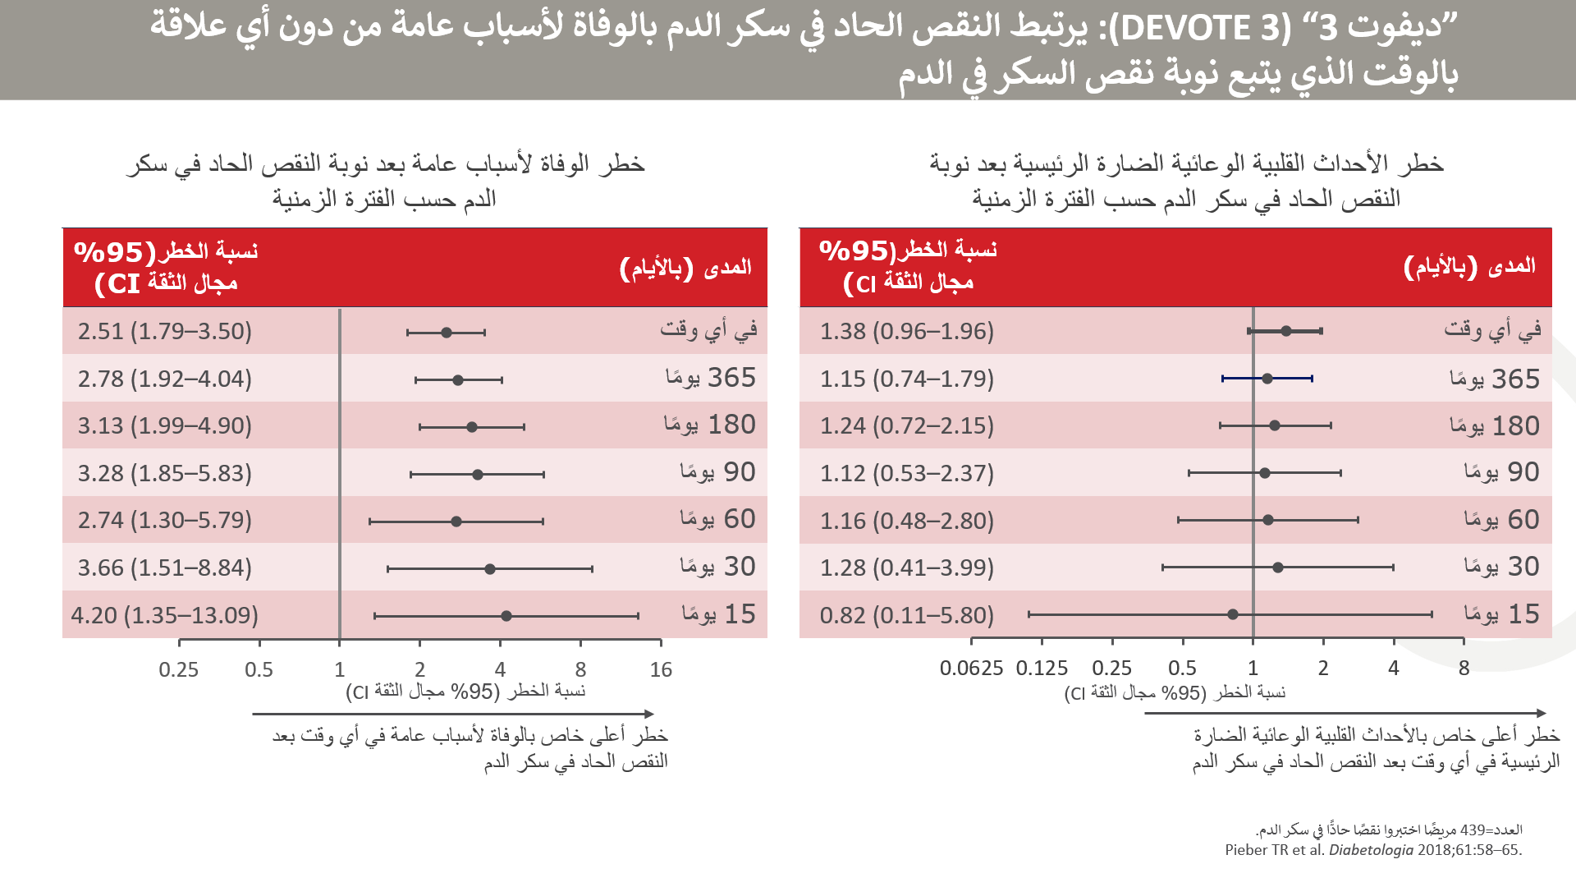
Notes:
على عكس ”ليدر“ (LEADER)، لم تُظهر تجربة ”ديفوت 3“ (DEVOTE 3) علاقة زمنية بين الأحداث القلبية الوعائية الضارة الرئيسية ونقص السكر في الدم.
تتضارب الأدلة بشأن العلاقة الزمنية. ويبدو أن كلًّا من السببية والعوامل المربكة يساهم في البيانات الملحوظة.
كان المرضى الذين اختبروا النقص الحاد في سكر الدم أكثر عرضة بشكلٍ خاص لخطر الوفاة لأسباب عامة على المدى القصير بعد نوبة نقص السكر في الدم.
تشير النتائج إلى أنّ النقص الحاد في سكر الدم يرتبط بمعدل أعلى للوفيات اللاحقة؛ إلا أنها عاجزة عن الإجابة عن السؤال حول ما إذا كان النقص الحاد في سكر الدم بمثابة مؤشر على خطر النتائج الضارة أو ما إذا كان يتوافر أثر سببية مباشر.

Slide 24
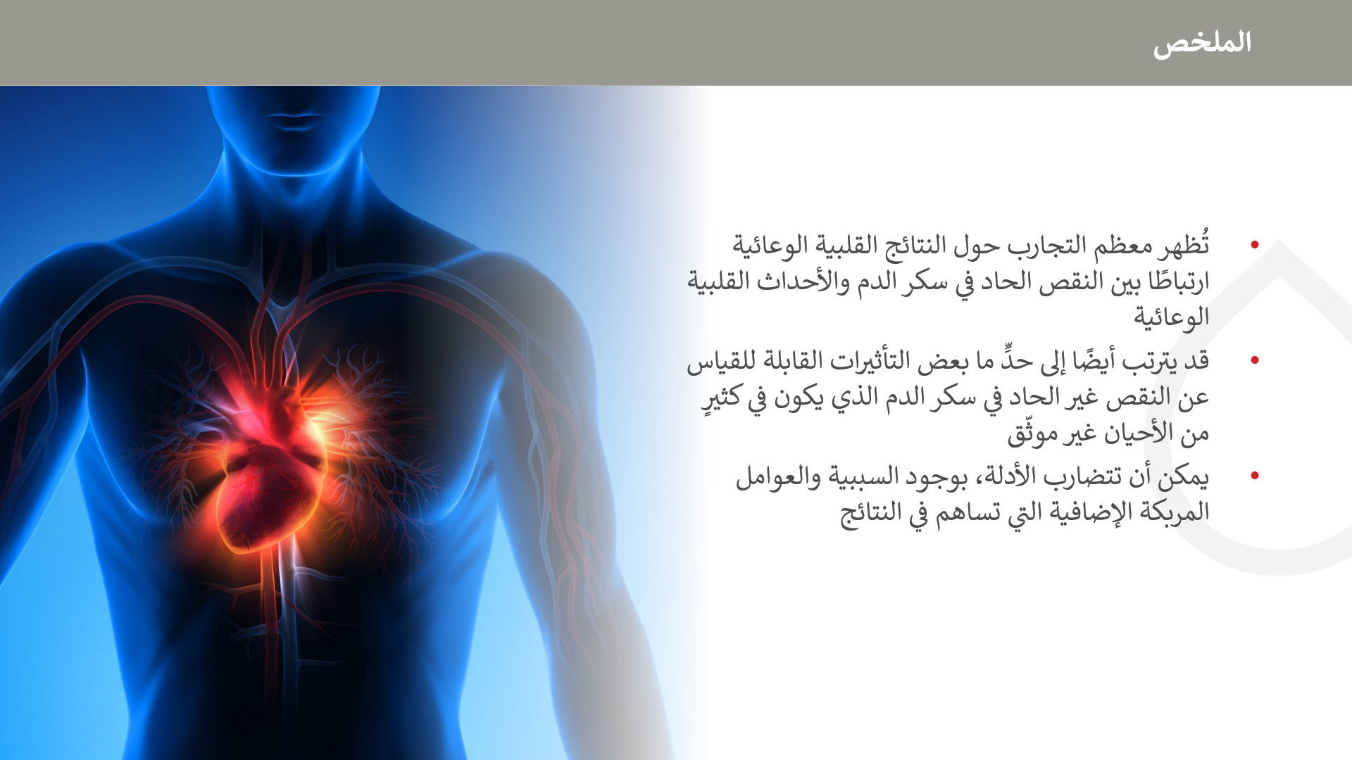

Slide 25
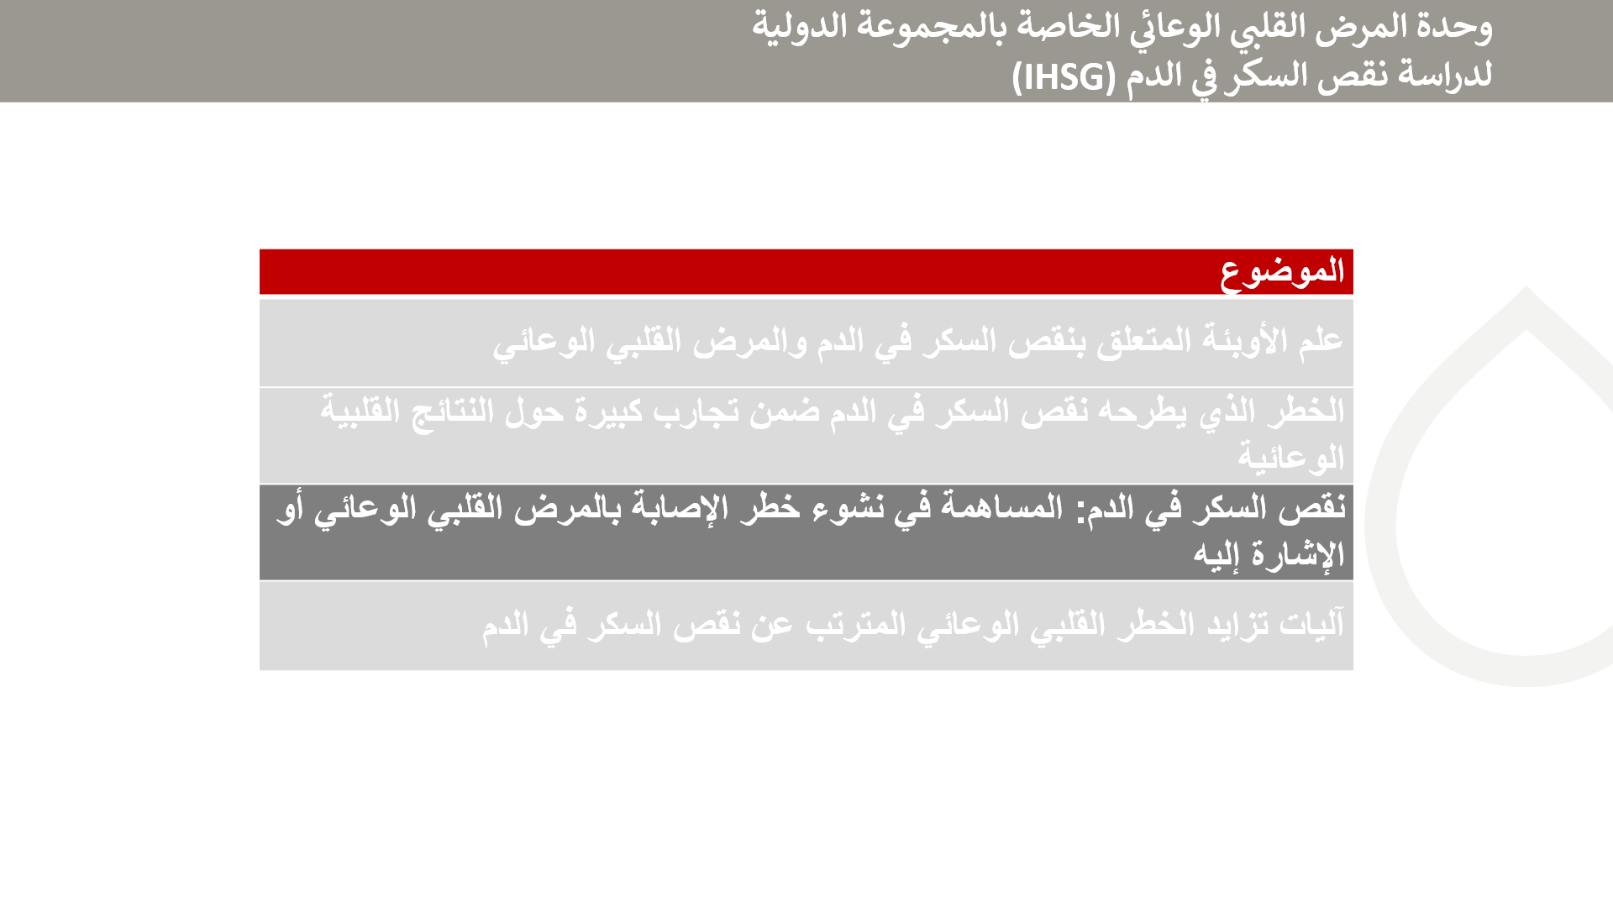

Slide 26
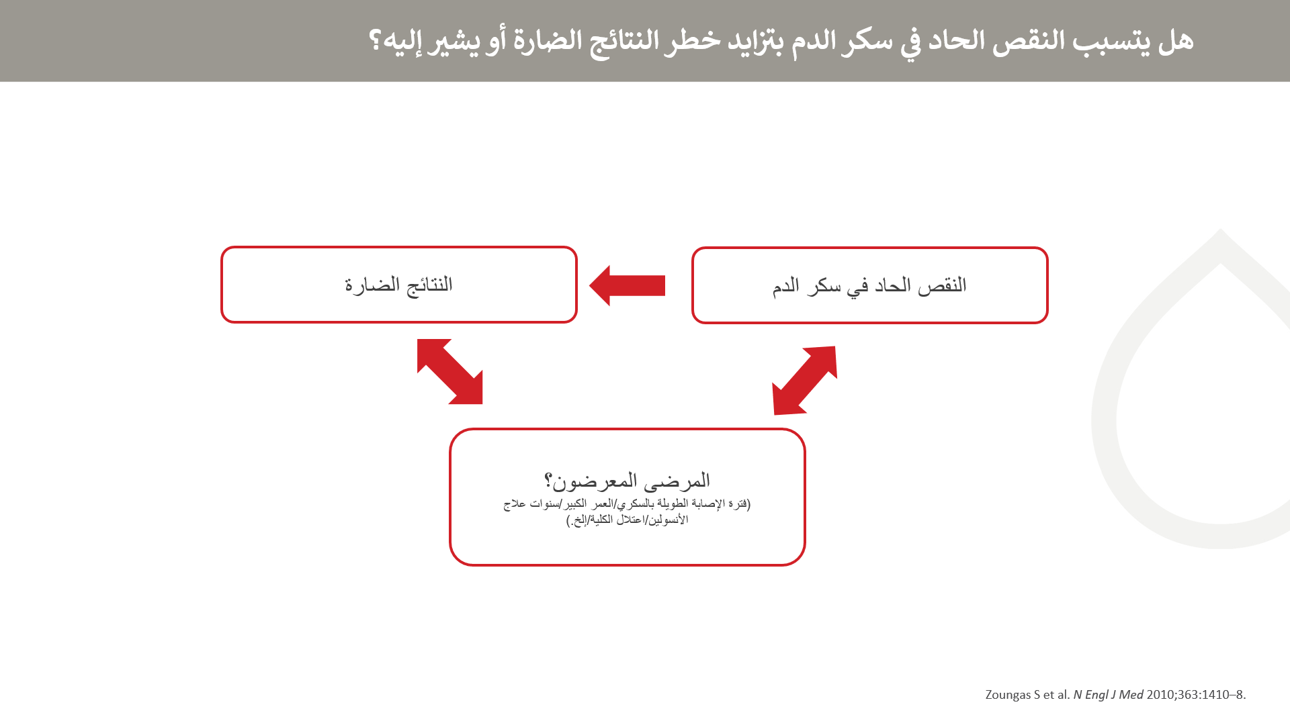
Notes:
تشمل الآليات المعقولة التي يمكن أن يتسبب من خلالها نقص السكر في الدم بالمرض القلبي الوعائي، أو أن يؤدي إلى الوفاة الناتجة عن المرض القلبي الوعائي، التنشيط الودي الكظري، وإعادة استقطاب القلب بشكل غير طبيعي، وزيادة تكوّن التخثرات، والالتهاب، وتضيُّق الأوعية. ورغم عدم اتضاح ما إذا كانت هذه التأثيرات تستمر، يرتبط خلل وظيفة الجهاز المستقل الخاصة بالقلب بتزايد معدل الوفيات بين المرضى الذين يعانون من خطر مرتفع لنشوء مشاكل القلب والأوعية الدموية. وفي هذه الدراسة، لم تُقَسْ وظيفة الجهاز المستقل، وبالتالي لم يتسن البحث في تأثيراته المساهِمة.
من الممكن أن يعكس النقص الحاد في سكر الدم تأثيرات بعض الظروف الموجودة في الوقت نفسه وبعض المتغيرات المربكة التي لم يتم قياسها أو تحديد كميتها بشكلٍ كاملٍ، وأن يشكّل مؤشرًا على ازدياد خطر النتائج السريرية الضارة بدلًا من أن يكون سببًا مباشرًا لها. ويشير الانخفاض الملحوظ لتقديرات الخطر، بعد تعديل عددٍ من خصائص خط الأساس والخصائص المعتمِدة على الوقت لدى المرضى، إلى أهمية تأثيرات المتغيرات المربكة. فيمكن أن يزيد وجود الظروف القائمة في الوقت نفسه قابلية تعرض المريض لكلٍّ من النقص الحاد في سكر الدم والأحداث الضارة من دون أن يتسبب أحدهما بالآخر بالضرورة. وعلى سبيل المثال، قد يعاني المريض من اعتلال الشبكية والنقص الحاد في سكر الدم بسبب وجود عوامل خطر شائعة كالعمر ومدة الإصابة بالسكري.
Zoungas et al. N Engl J Med 2010;363:1410–8

Slide 27
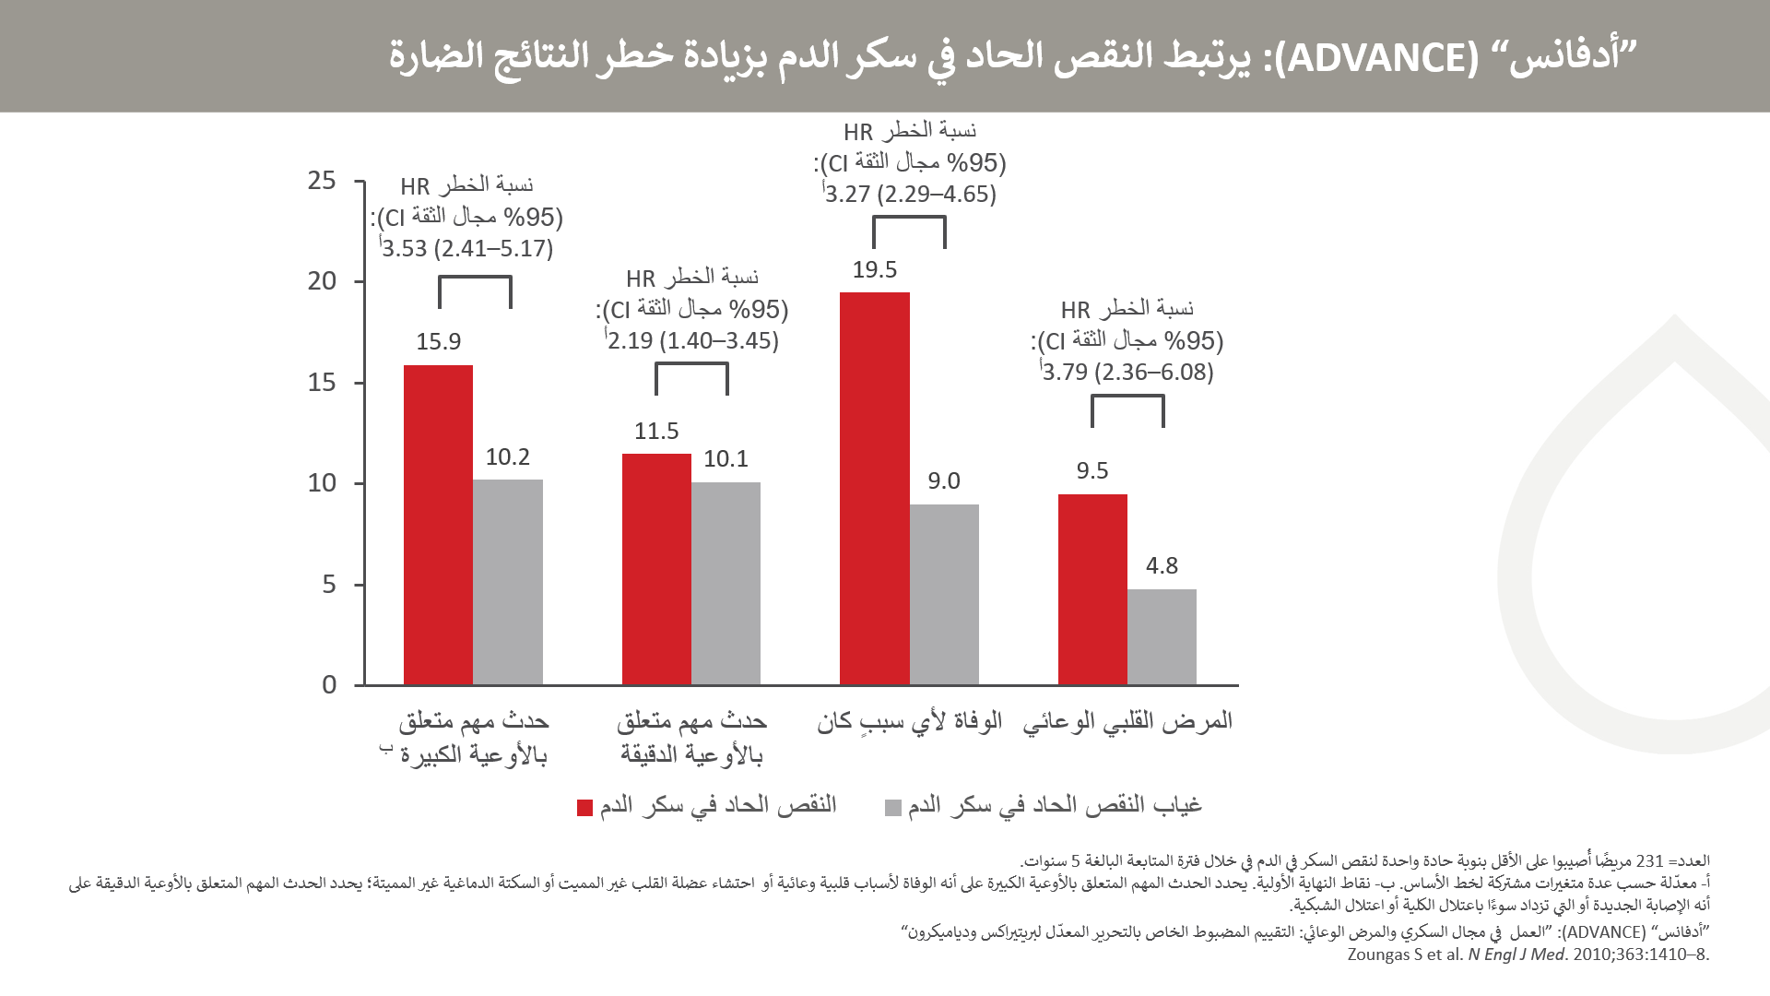
Notes:
[الشريحة متحركة]
لوحظ ارتباط النقص الحاد في سكر الدم بالأحداث المهمة في الأوعية الكبيرة والدقيقة، والوفاة لأسباب عامة، والأمراض القلبية الوعائية.
يُشار إلى أنه رغم ازدياد خطر الإصابة بمرض غير قلبي وعائي في مجموعة النقص الحاد في سكر الدم، فإنه من غير المرجح أن تكون هذه النتائج مترتبة عن نقص السكر في الدم، إنما قد تشير إلى مساهمة العوامل المربكة.

Slide 28
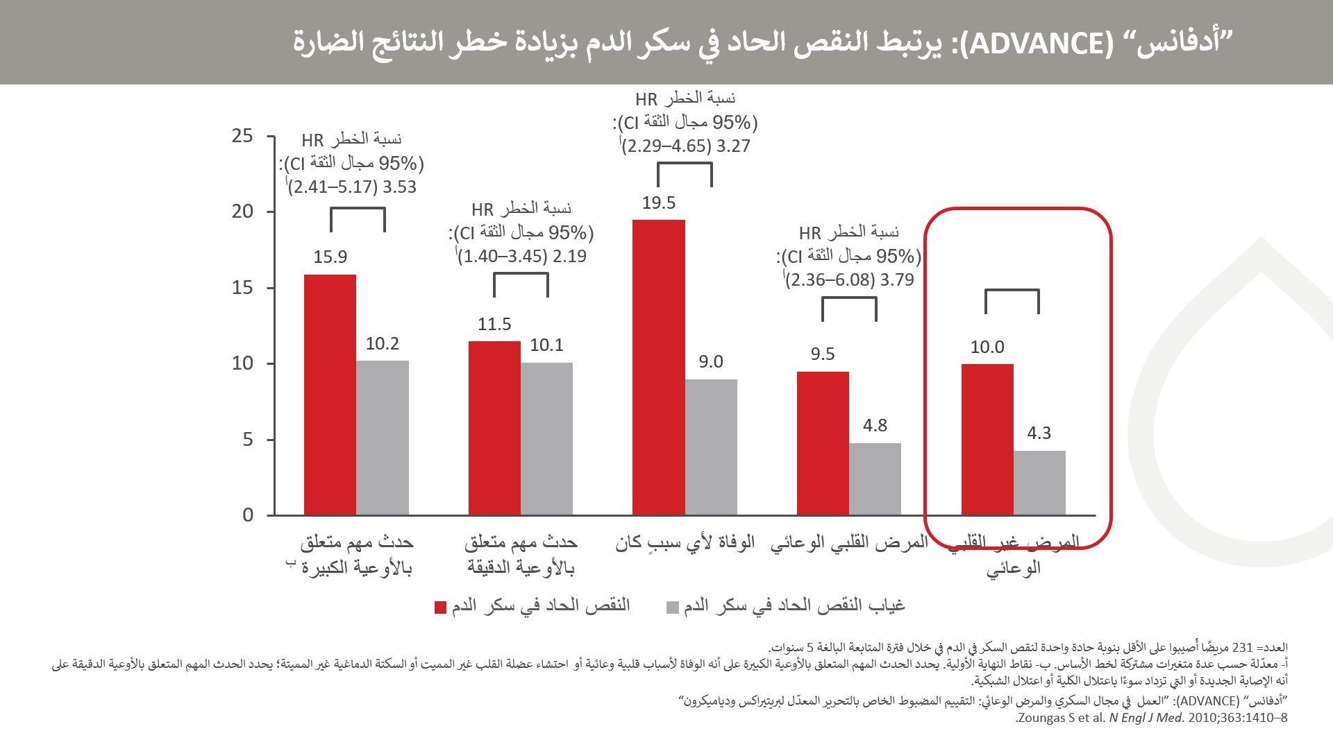
Notes:
[الشريحة متحركة]
لوحظ ارتباط النقص الحاد في سكر الدم بالأحداث المهمة في الأوعية الكبيرة والدقيقة، والوفاة لأسباب عامة، والأمراض القلبية الوعائية.
يُشار إلى أنه رغم ازدياد خطر الإصابة بمرض غير قلبي وعائي في مجموعة النقص الحاد في سكر الدم، فإنه من غير المرجح أن تكون هذه النتائج مترتبة عن نقص السكر في الدم، إنما قد تشير إلى مساهمة العوامل المربكة.

Slide 29
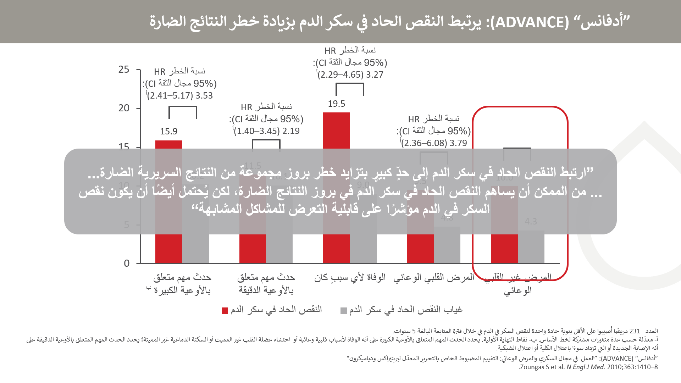
Notes:
[الشريحة متحركة]
لوحظ ارتباط النقص الحاد في سكر الدم بالأحداث المهمة في الأوعية الكبيرة والدقيقة، والوفاة لأسباب عامة، والأمراض القلبية الوعائية.
يُشار إلى أنه رغم ازدياد خطر الإصابة بمرض غير قلبي وعائي في مجموعة النقص الحاد في سكر الدم، فإنه من غير المرجح أن تكون هذه النتائج مترتبة عن نقص السكر في الدم، إنما قد تشير إلى مساهمة العوامل المربكة.

Slide 30
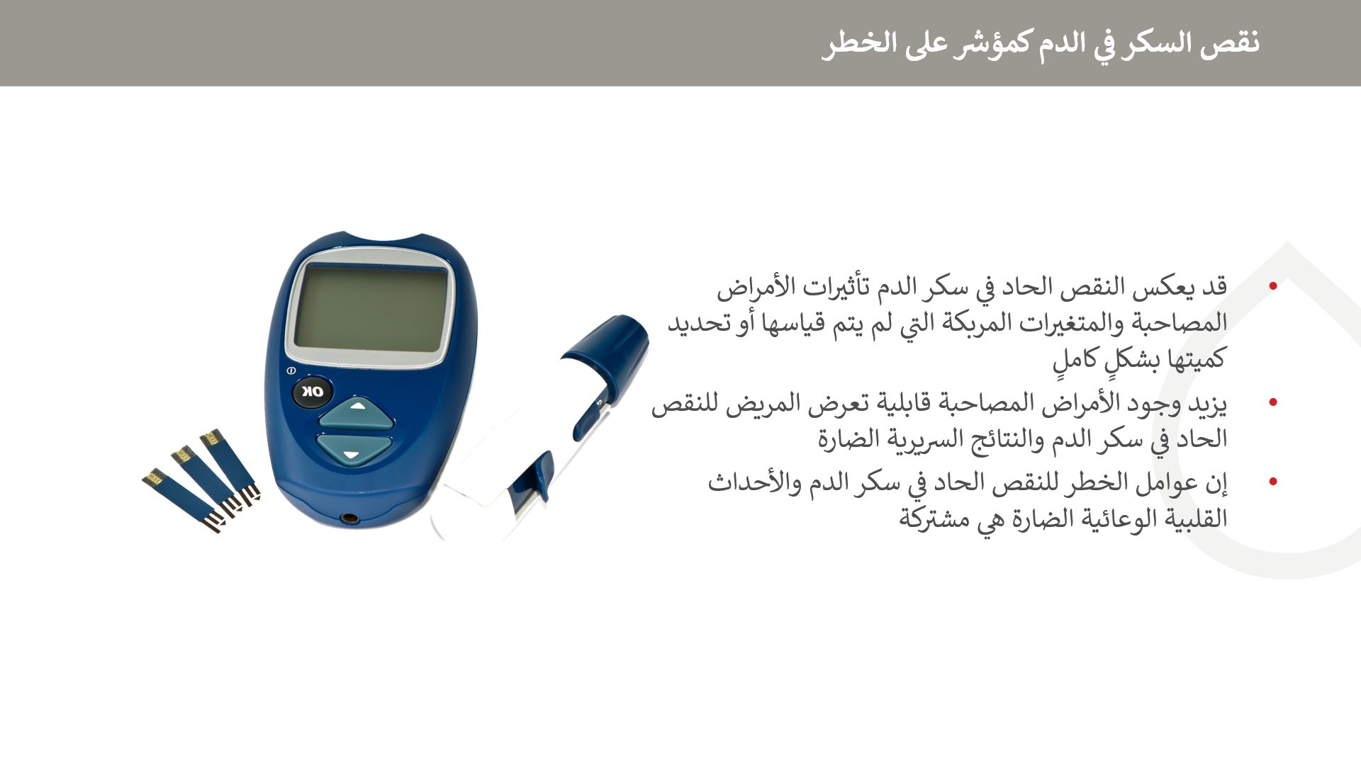

Slide 31
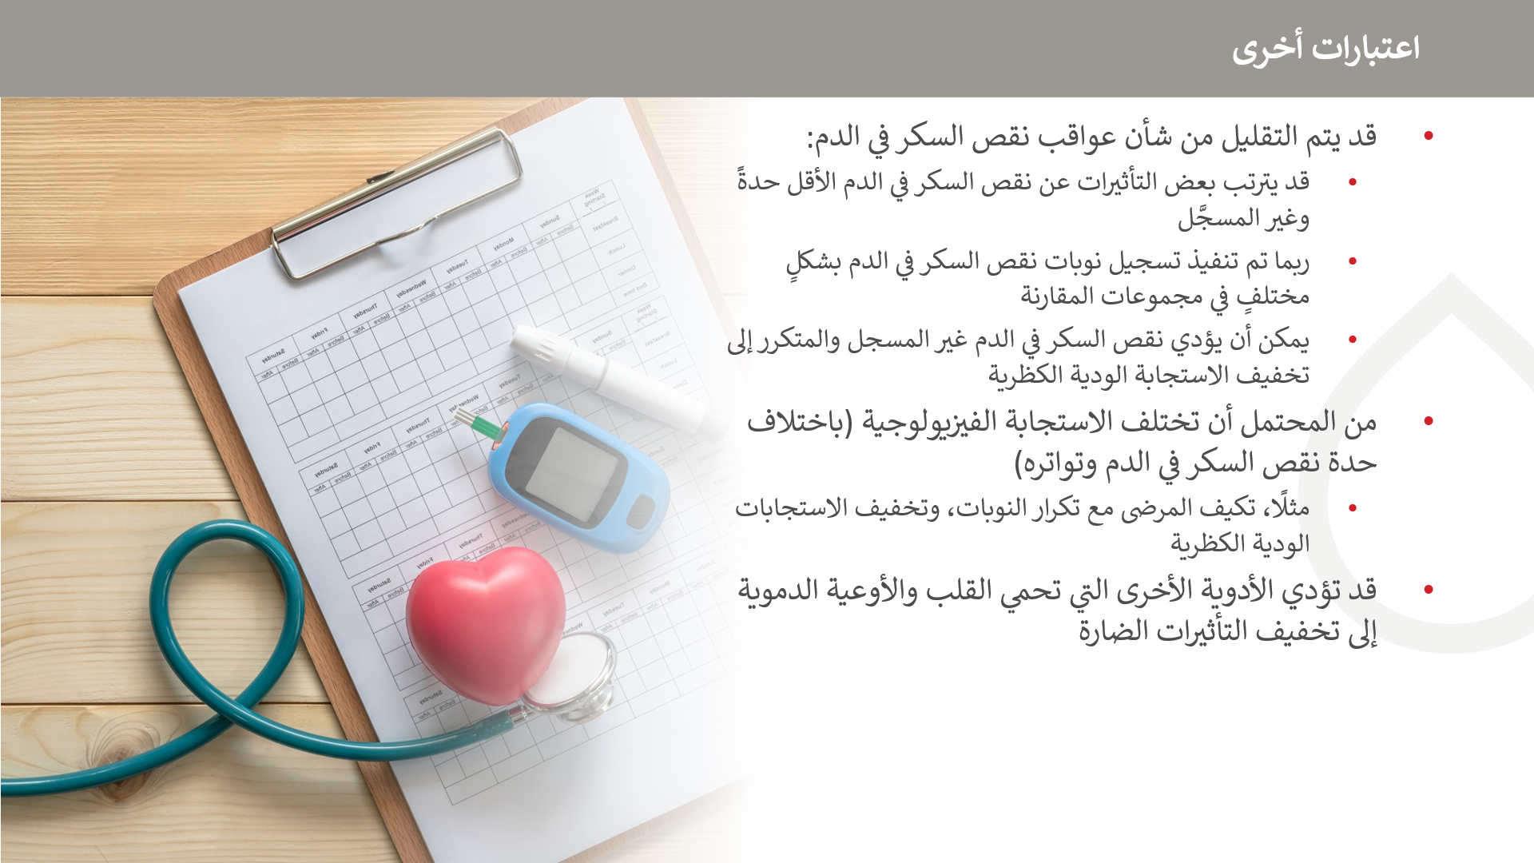

Slide 32
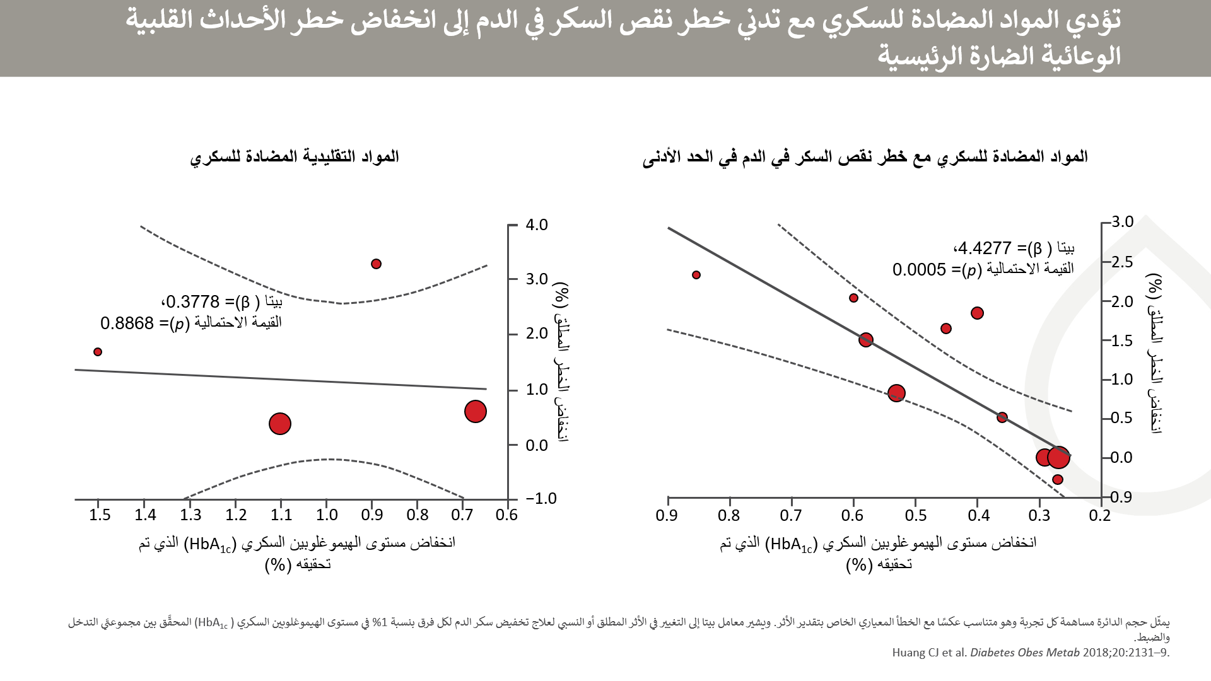
Notes:
أُجريت أبحاث شاملة حول تجارب عشوائية مضبوطة تُقارن الفعالية والسلامة النسبيتَين للأدوية المضادة للسكري مع تدني خطر نقص السكر في الدم، وذلك في كلٍّ من ”مدلاين“ (MEDLINE) و“إمبايس“ (Embase) و“مكتبة كوكرين“ (Cochrane Library) حتى 27 كانون الثاني/يناير 2018. وأُجري تحليل انحداري تلوي مختلط الآثار لاستكشاف العلاقة بين انخفاض مستوى الهيموغلوبين السكري (HbA1c ) وخطر الأحداث القلبية الوعائية الضارة الرئيسية.
وبالمقارنة مع العلاج الوهمي، أدت المواد الأحدث الخاصة بسكري النمط الثاني مع تدني خطر نقص السكر في الدم إلى الانخفاض الملحوظ لخطر الأحداث القلبية الوعائية الضارة الرئيسية. ويبدو أن انخفاض هذه المشاكل يرتبط بانخفاض مستوى الهيموغلوبين السكري (HbA1c) من خلال علاقة خطية.

Slide 33
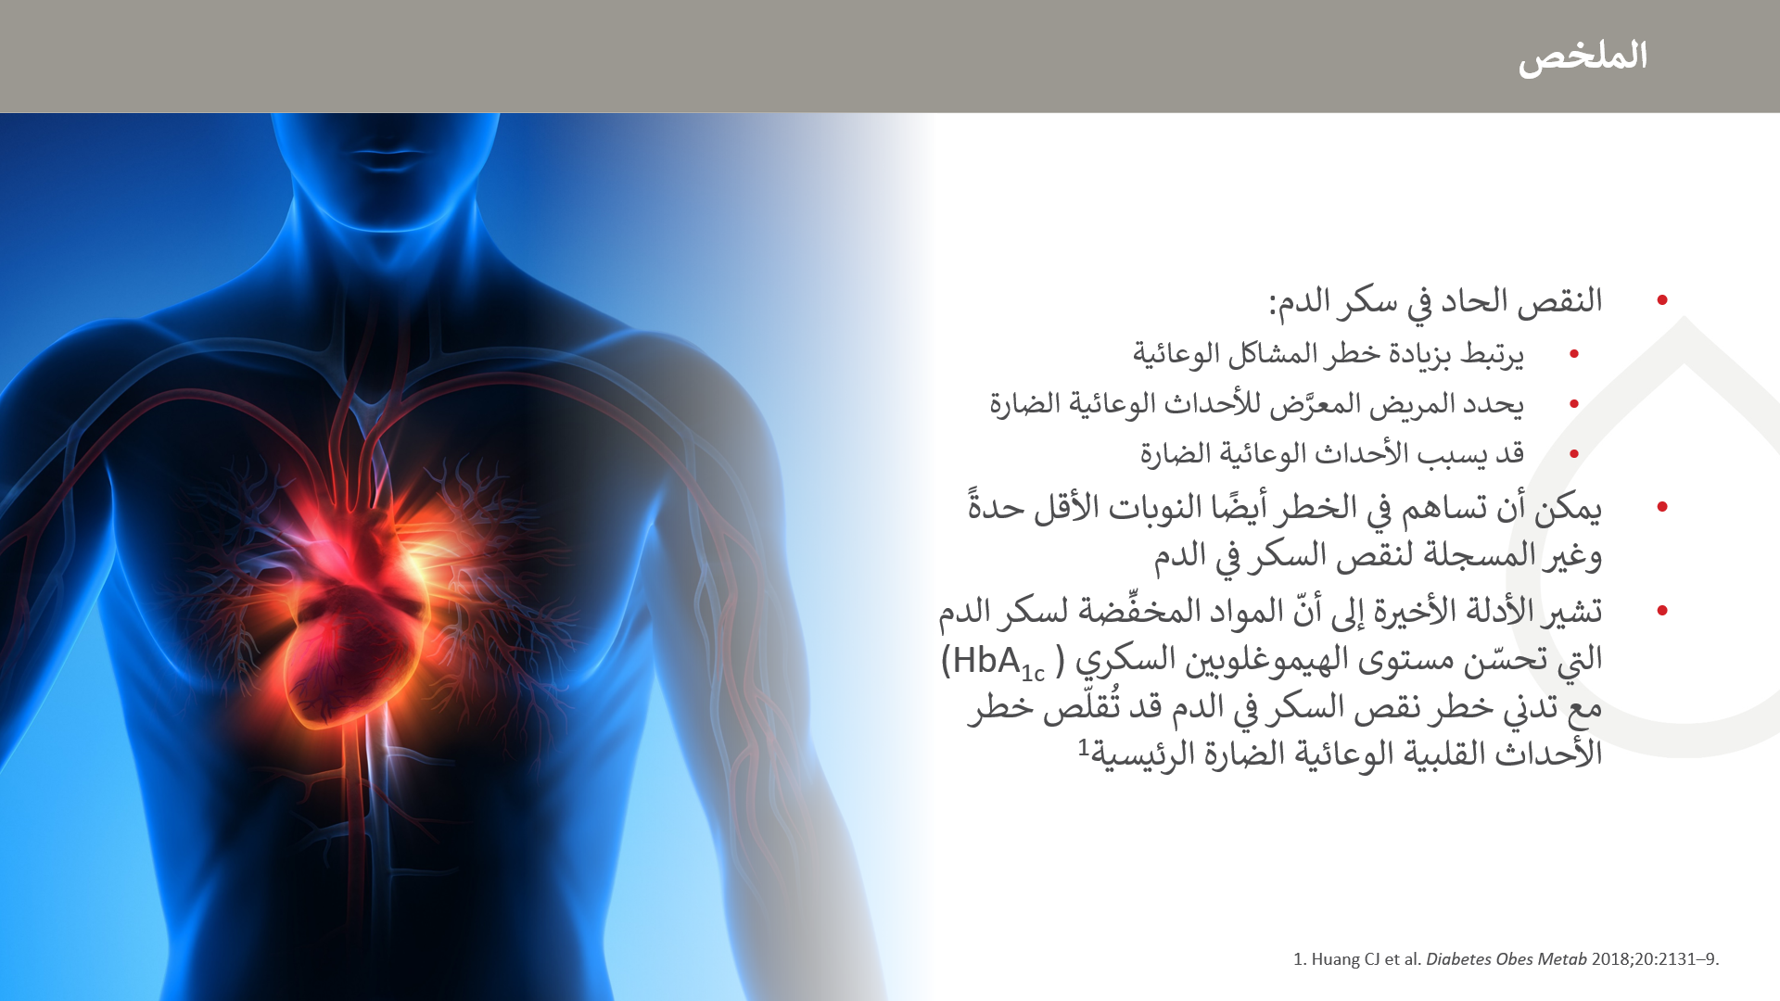

Slide 34
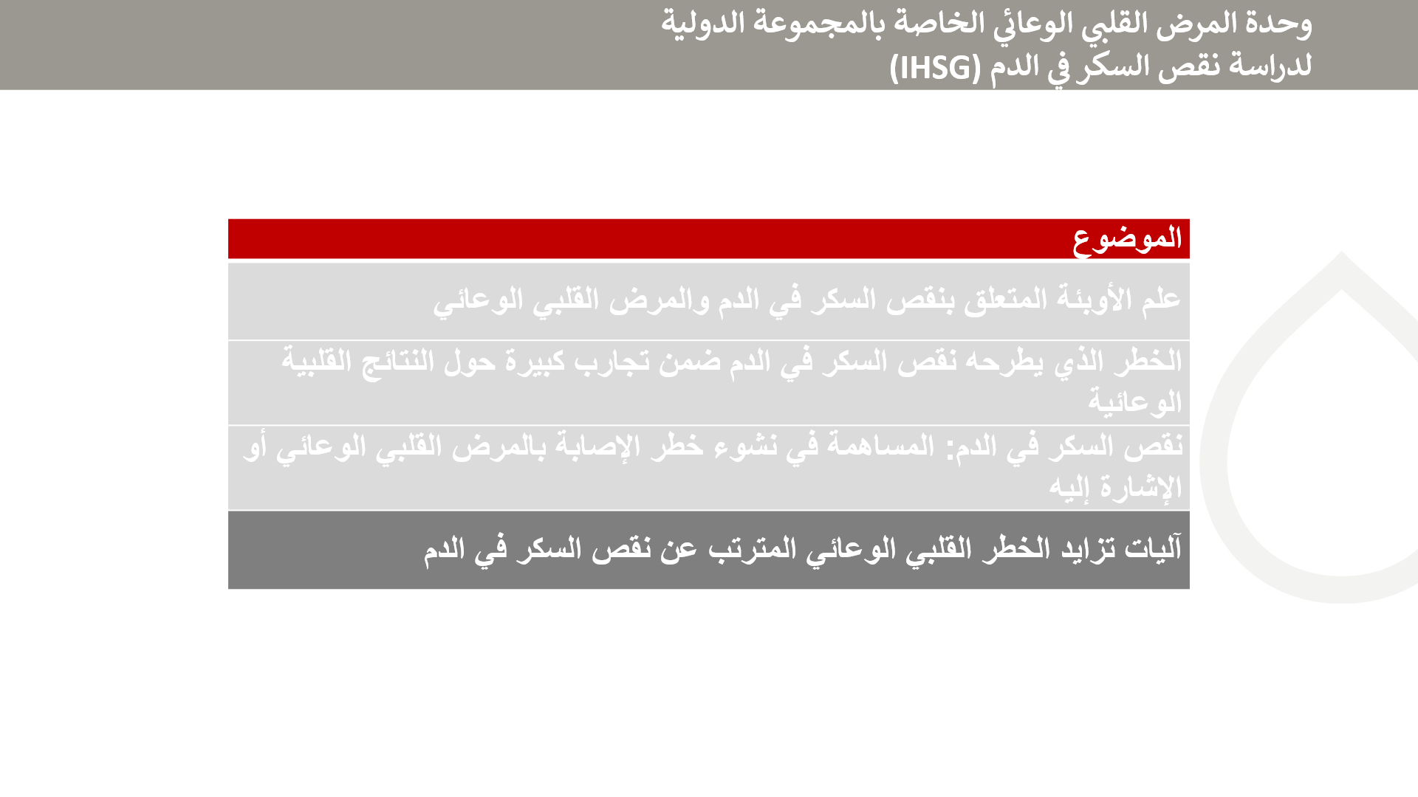

Slide 35
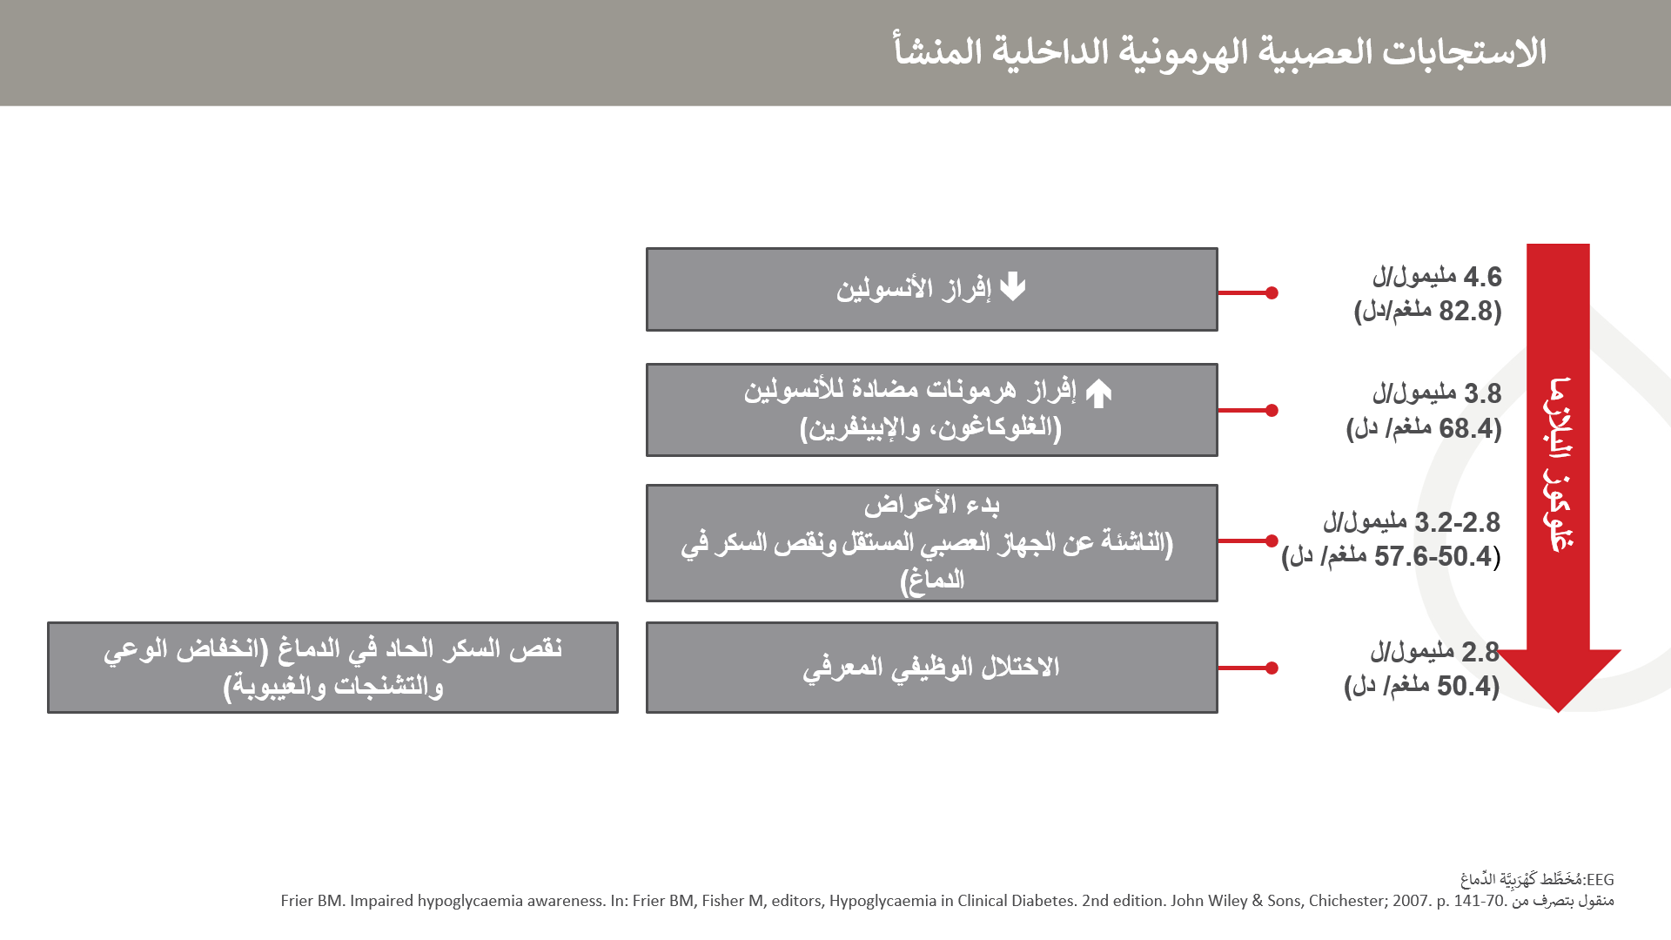
Notes:
يرتبط نقص السكر في الدم بطفرة النشاط الودي وإفراز الكاتيكولامينات، ما يؤدي إلى تسارع نبض القلب وارتفاع ضغط الدم.

Slide 36
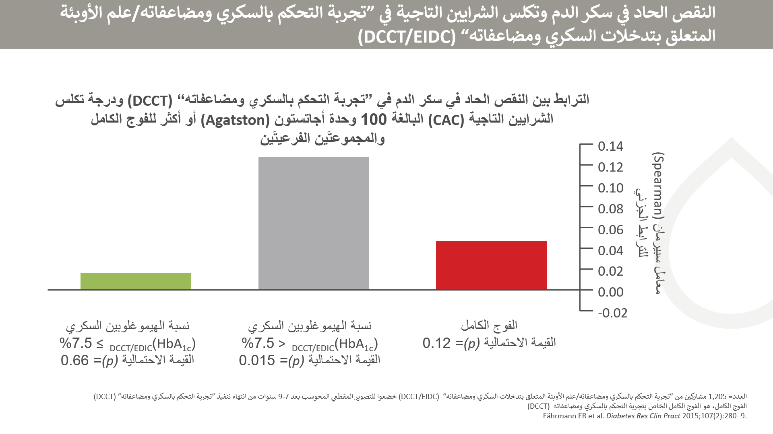

Slide 37
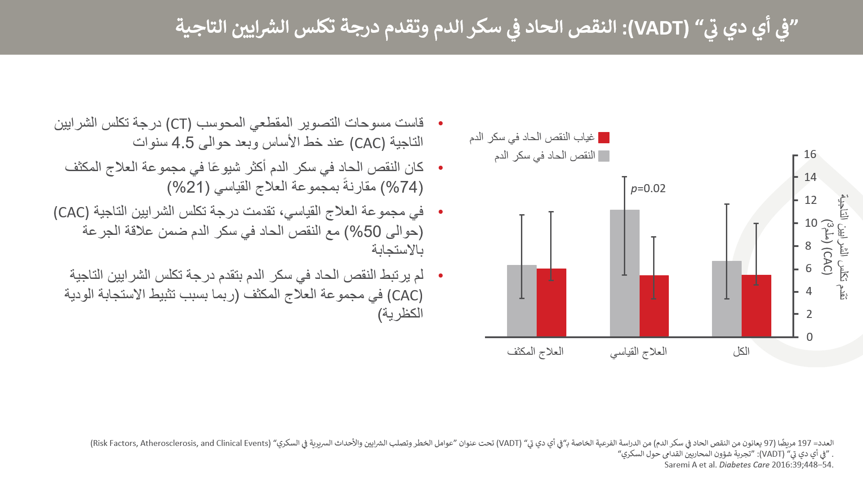
Notes:
فيما أظهرت دراسة ”تجربة التحكم بالسكري ومضاعفاته/علم الأوبئة المتعلق بتدخلات السكري ومضاعفاته“ (DCCT/EIDC) أن الارتباط بين النقص الحاد في سكر الدم وتكلس الشرايين التاجية كان أكثر وضوحًا لدى المرضى ذوي المستوى الأفضل من التحكم بنسبة السكر في الدم، أظهرت هذه الدراسة ارتباطًا في مجموعة العلاج القياسي فقط. وقد يعود التباين بين الدراستَين إلى الاختلافات في أنواع المرضى والخصائص الأخرى الخاصة بالأفواج.

Slide 38
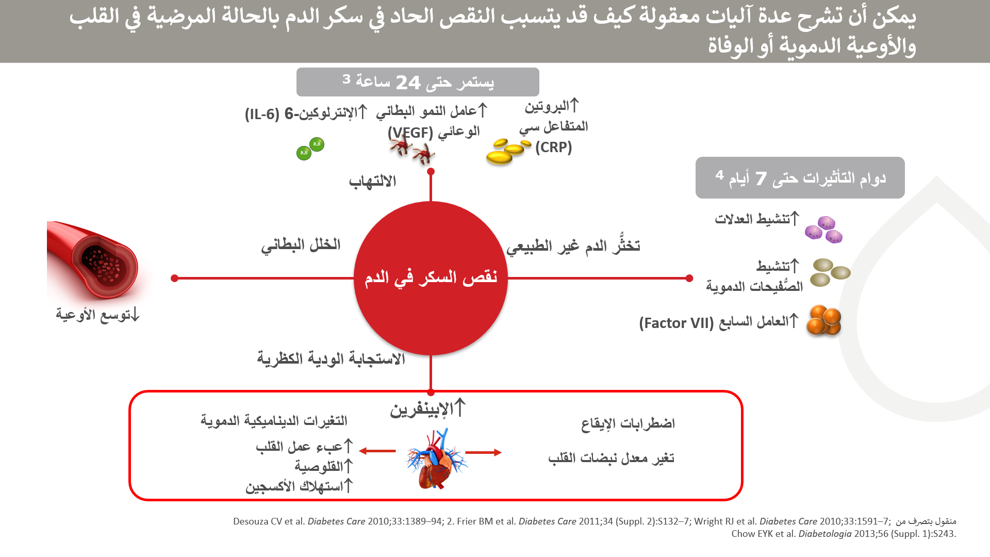
Notes:
قد يؤثّر نقص السكر في الدم في الأحداث القلبية الوعائية عبر زيادة الالتهاب، والخلل البطاني، وشذوذ الاستجابات الودية الكظرية، وتَخثُّر الدم غير الطبيعي. وتُحفّز الاستجابات الالتهابية إفراز عدة مؤشرات التهاب (البروتين المتفاعل سي-CRP، وعامل النمو البطاني الوعائي-VEGF والإنترلوكين-6 IL-6)، وتزيد إجمالي مستويات السيتوكينات الالتهابية التي يمكن أن تؤدي إلى الإصابات البطانية والحالات الشاذة للتخثر. ويمكن أن يؤدي أيضًا تنشيط الجهاز الحالّ للفبرين وزيادة مستويات الإبينفرين إلى تخثر الدم غير الطبيعي عبر زيادة تنشيط العدلات وتنشيط الصُّفَيحات الدموية، وزيادة العامل السابع (Factor VII).
تؤدي الاستجابة الودية الكظرية إلى زيادة إفراز الكاتيكولامينات، ما يزيد قلوصية عضل القلب وعبء عمله والنتاج القلبي. ويمكن أن يؤدي الخلل البطاني إلى تخفيف توسّع الأوعية، وأن يُجهِد الجهاز القلبي الوعائي أكثر ويسبب العجز الدائم عن تلبية متطلبات الأكسجين. وينتج عن تكرار نقص السكر في الدم تثبيط الاستجابة الودية الكظرية الطبيعية.

Slide 39
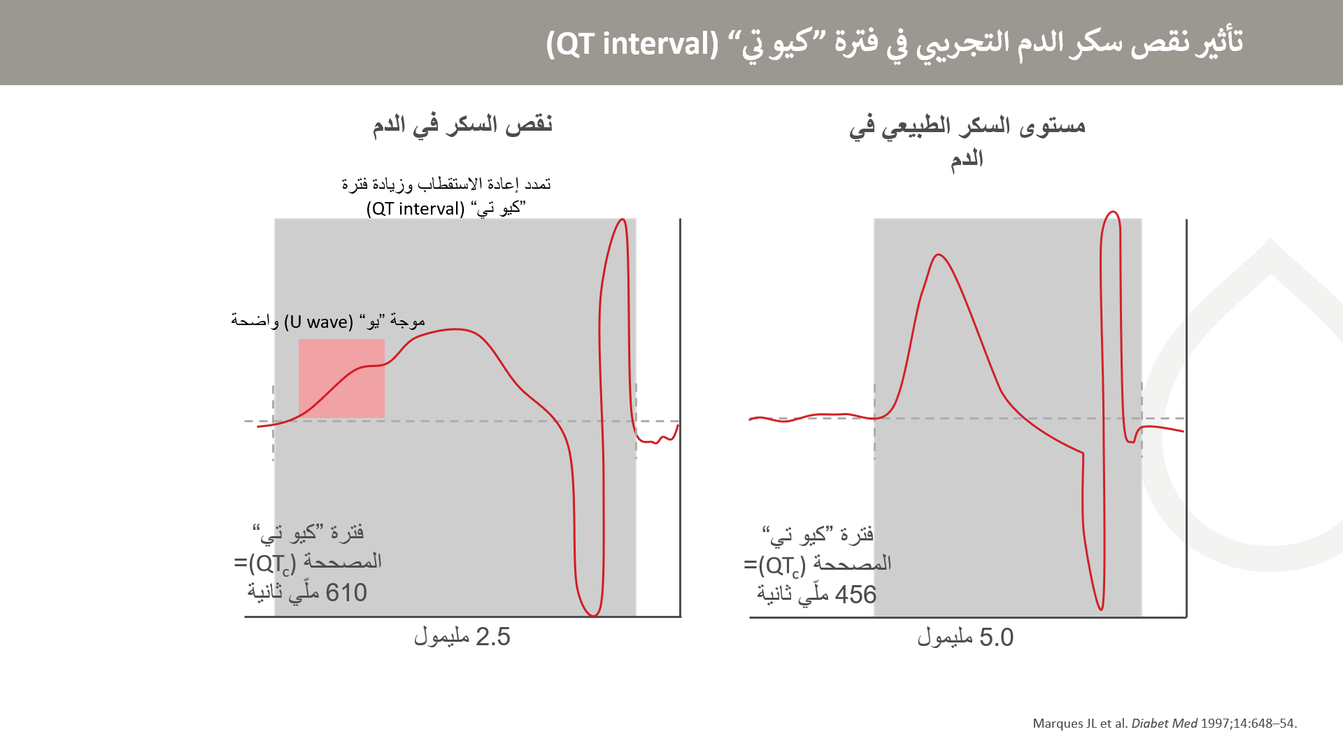
Notes:
يعود القياس النمطي لفترة ”كيو تي“ (QT) بواسطة وضع مؤشّر الشاشة إلى مشارك يتمتع بمستوًى طبيعي للسكر في الدم. ولدى المرضى الذين يعانون من نقص السكر في الدم، يمكن ملاحظة تمدد فترة ”كيو تي“ (QT) الذي يعكس حالة غير طبيعية لإعادة استقطاب القلب.
ويمكن أن تؤدي زيادة التجانس في إعادة الاستقطاب البطيني إلى زيادة قابلية المعاناة من اضطرابات النظم البطيني، لا سيما تسرّع القلب البطيني (VT) من نوع ”تورساد دي بوانت“ (Torsade de Pointe ) والموت الفجائي.

Slide 40
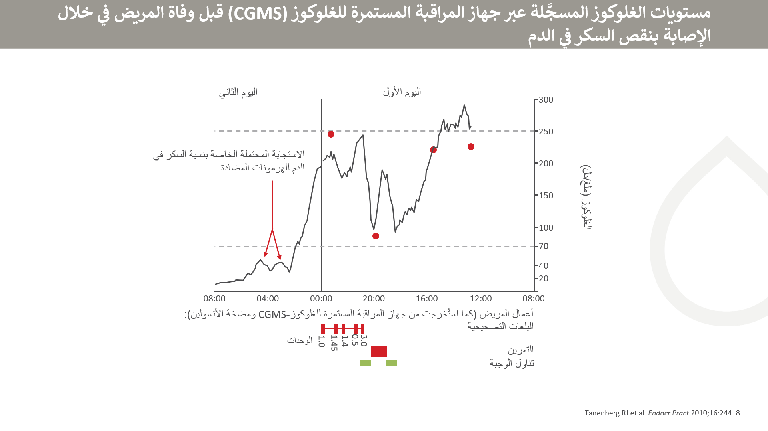
Notes:
تعكس الصورة مستويات الغلوكوز التي سجّلها جهاز المراقبة المستمرة للغلوكوز (CGMS) في المساء الذي سبقَ وفاة المريض وفي صباحها. وتُمثّل الدوائر الأربع معايرات المريض التي قيست وأُدخلت. وتَعرض الحانات الممتدة على طول الجهة السفلية من الرسم البياني توقيت وجبات المريض وتمرينه وبلعات الأنسولين التصحيحية التي أخذها.

Slide 41
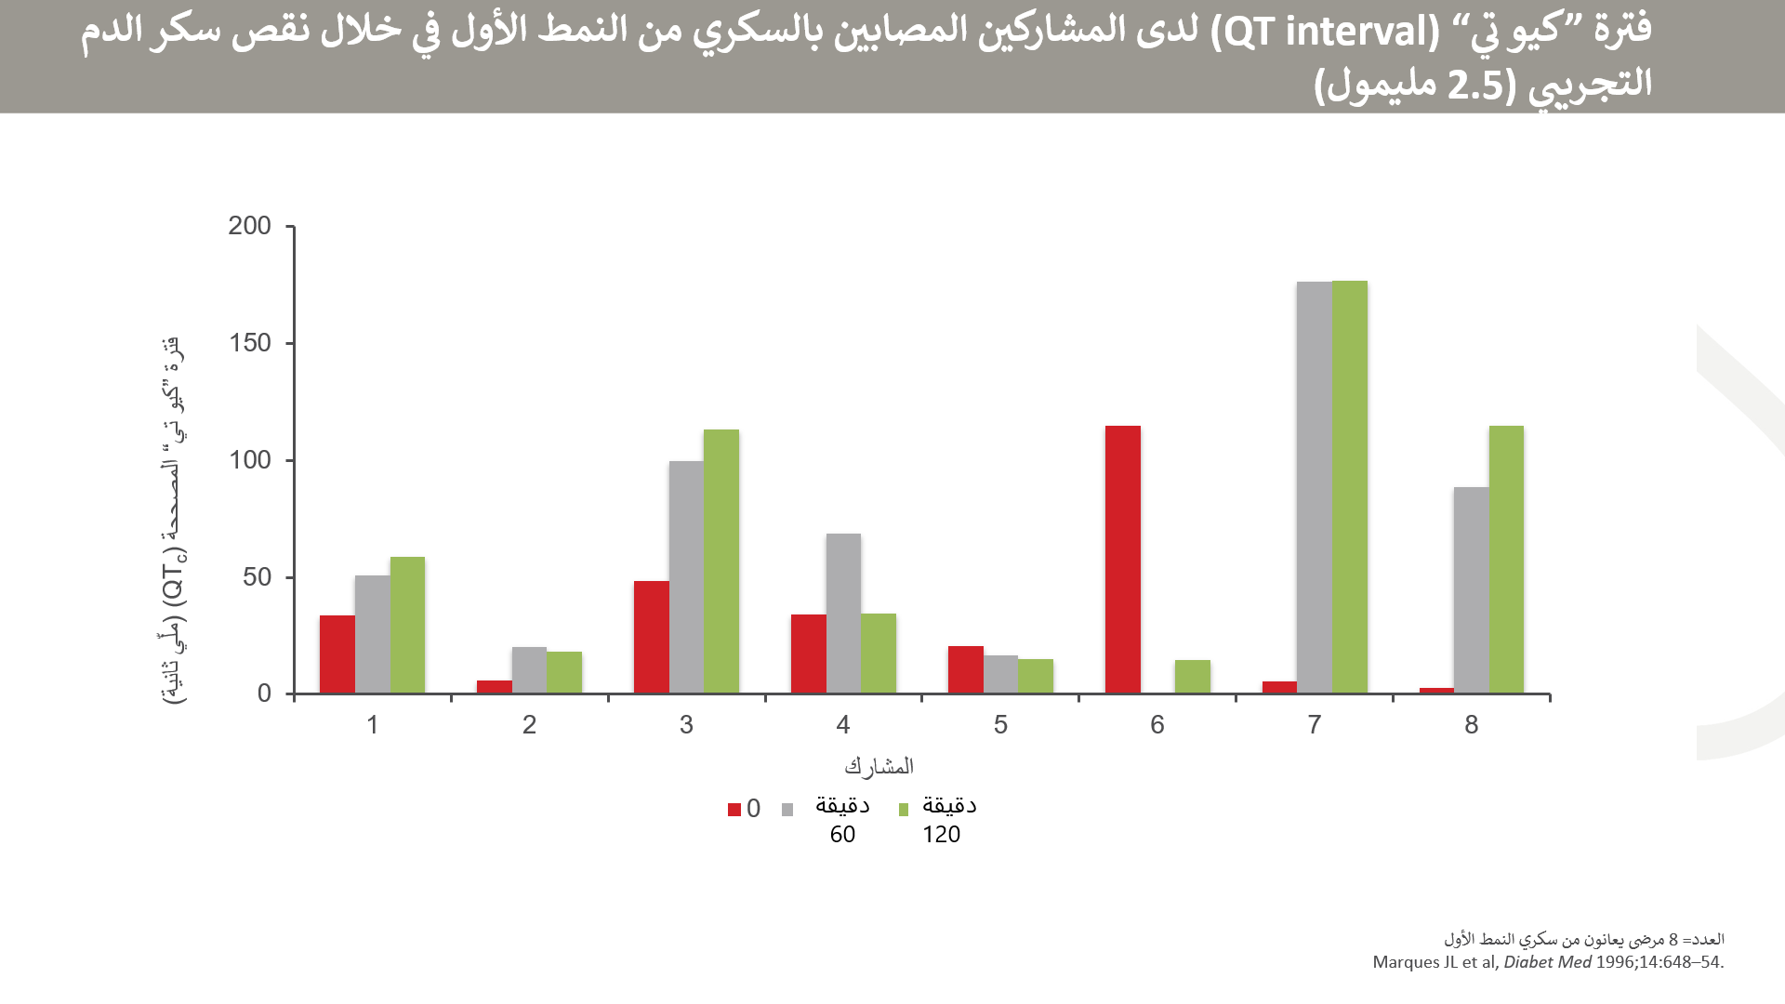

Slide 42
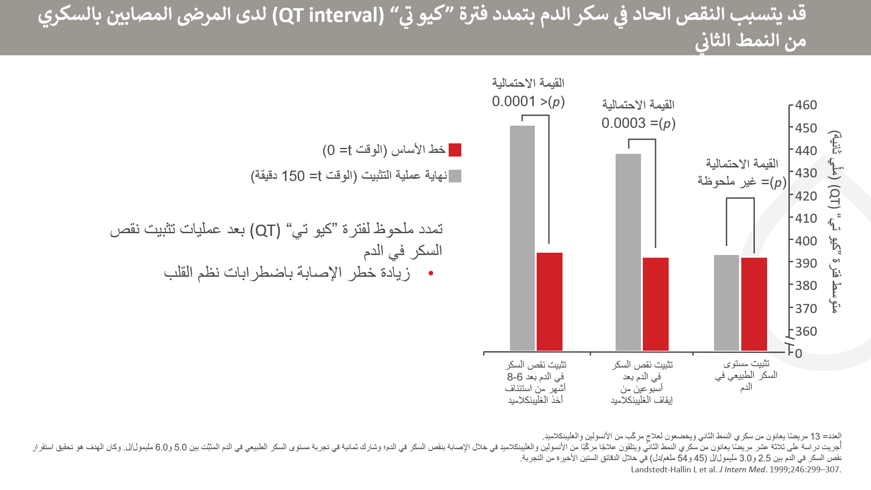
Notes:
فحصت لاندستيدت-هالن (Landstedt-Hallin) مع آخرين تأثير نقص السكر في الدم المسبَّب عبر الأنسولين في إعادة استقطاب القلب لدى 13 مريضًا يعانون من سكري النمط الثاني. وعولِج كافة المرضى عبر كلٍّ من الأنسولين (10-48 وحدة في اليوم) والغليبنكلاميد المأخوذ عن طريق الفم (10.5 ملغم) طوال 8 أشهر على الأقل قبل بدء الدراسة.
توقفَ المرضى عن استخدام الغليبنكلاميد الفموي لأسبوعَين لكنهم واصلوا علاج الأنسولين. وخضعوا لعملية تثبيت نقص السكر في الدم للمرة الأولى في نهاية هذَين الأسبوعَين. ثم استأنف المرضى العلاج المركَّب من الأنسولين والغليبنكلاميد، وشاركوا بعد فترة تراوحت بين 6 و8 أشهر في عملية تثبيت ثانية لنقص السكر في الدم. وخضع ثمانية مرضى لدراسة ثالثة خاصة بتثبيت مستوى السكر الطبيعي في الدم (المثبَّت بين 5.0 و6.0 مليمول/ل) بعد 3 إلى 4 أشهر إضافية.
وكما يشير الرسم البياني، أظهرت الدراسة أنّ متوسط فترات ”كيو تي“ (QT intervals) تمددَ بشكلٍ ملحوظٍ بعد عمليتَي تثبيت نقص السكر في الدم. وبيّنت هذه النتائج أنّ نقص السكر في الدم أثّر في إعادة استقطاب عضلة القلب، ما يشير إلى احتمال ازدياد خطر التعرض لاضطرابات نظم القلب.
1. Landstedt-Hallin L et al. J Intern Med. 1999;246:299–307.
Purpose
To show the effect of severe hypoglycaemia on the QT interval in patients with type 2 diabetes.
Takeaway
This study showed that QT intervals were significantly prolonged by severe hypoglycaemia, indicating an increased risk of arrhythmias.
Calculations
3.0 mmol/L / .05551 ≈ 54 mg/dL
2.5 mmol/L / .05551 ≈ 45 mg/dL

Slide 43
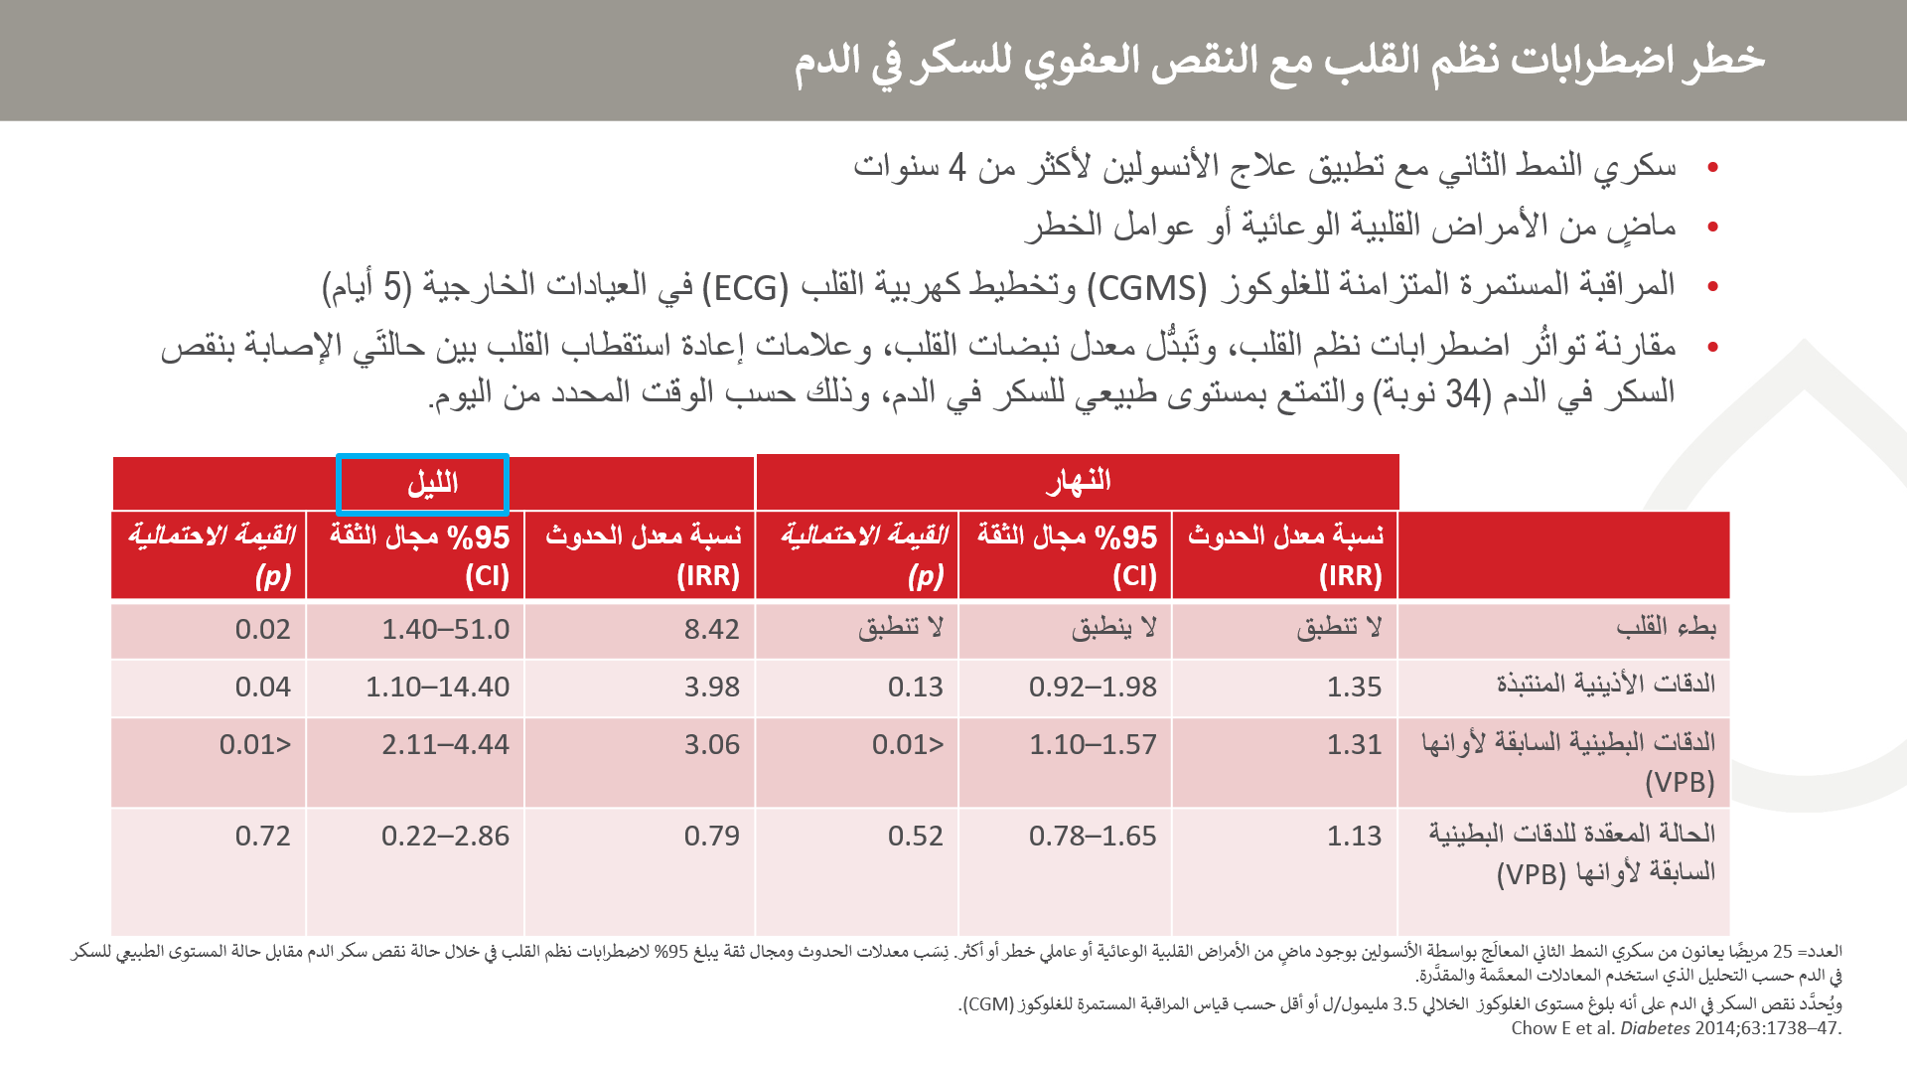
Notes:
من أصل 34 نوبة مرصودة لنقص السكر في الدم، لم تكن إلا ثلاث نوبات مصحوبة بالأعراض (مع بلوغ مستوى الغلوكوز الخلالي-IG أقل من 3.5).
لم يحدث بطء القلب في خلال النهار في ظل كلا حالتَي مستوى السكر في الدم.
في خلال النوبات الليلية، لوحظ نمطٌ من تسارُع القلب المؤقت مع كل حد أدنى من الغلوكوز، تتبعه مرحلة ازدادَ فيها تصدي العصب المبهم بعد 40-50 دقيقة كحد أقصى، وتمّ ربطها ببطء القلب. فيمكن ربط بُطء القلب بتزايد التصدي المبهمي بعد التنشيط العصبي الودي.
إنّ خلل التنظيم المضاد في خلال الحالة الليلية لنقص السكر في الدم معروفٌ جيدًا، وهو يتّسم بضعف الاستجابات الإبينفرينية وتأخيرها.

Slide 44
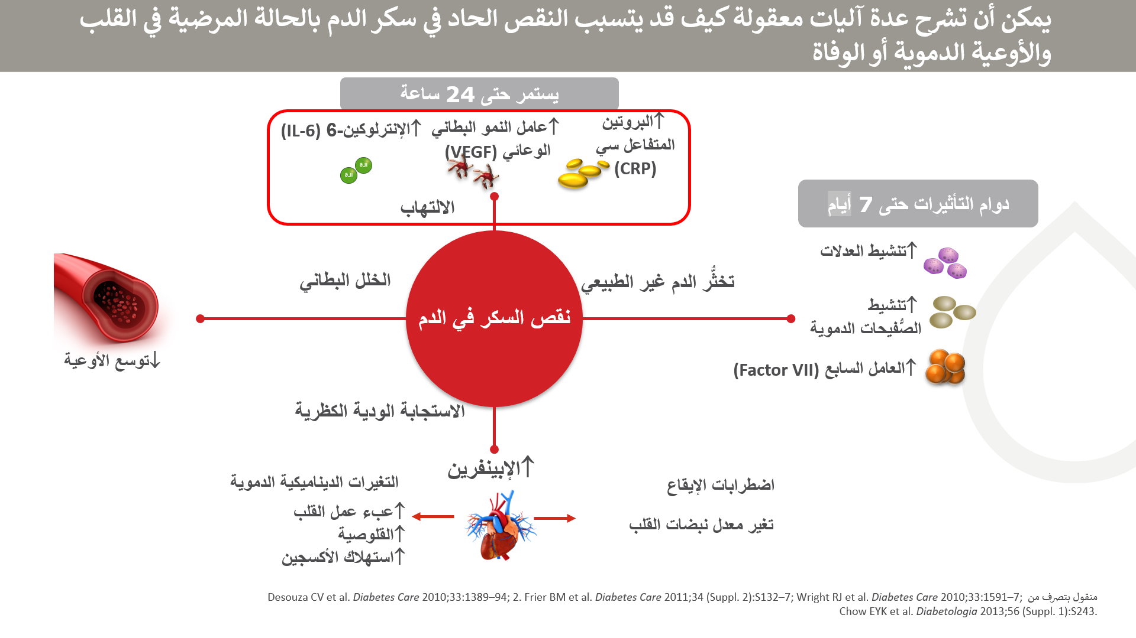
Notes:
قد يؤثّر نقص السكر في الدم في الأحداث القلبية الوعائية عبر زيادة الالتهاب، والخلل البطاني، وشذوذ الاستجابات الودية الكظرية، وتَخثُّر الدم غير الطبيعي. وتُحفّز الاستجابات الالتهابية إفراز عدة مؤشرات التهاب (البروتين المتفاعل سي-CRP، وعامل النمو البطاني الوعائي-VEGF والإنترلوكين-6 IL-6)، وتزيد إجمالي مستويات السيتوكينات الالتهابية التي يمكن أن تؤدي إلى الإصابات البطانية والحالات الشاذة للتخثر.
المرجع:
Desouza CV, Bolli GB, Fonseca V. Hypoglycaemia, diabetes, and cardiovascular events. Diabetes Care. 2010;33(6):1389-1394.

Slide 45
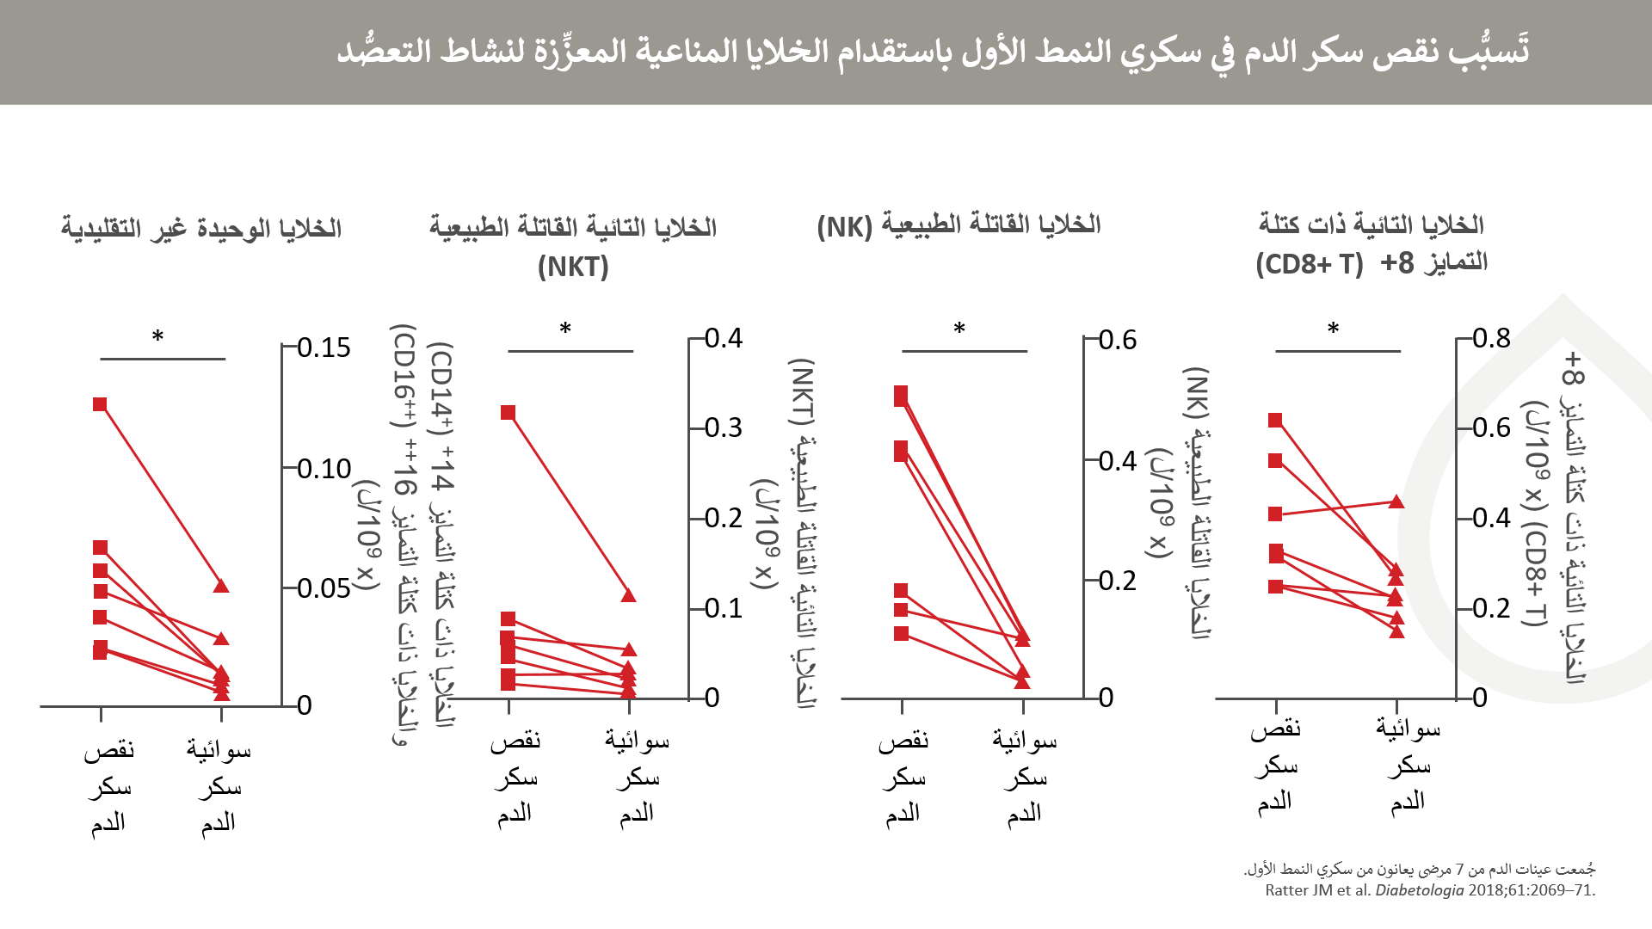
Notes:
جُمعت عينات الدم في خلال تثبيت مستوى السكر الطبيعي في الدم أو نقص السكر في الدم من سبعة أشخاص يعانون من سكري النمط الأول (ثلاثة رجال، العمر 27.1 ± 9.7 سنوات، الهيموغلوبين السكري (HbA1c) 55.9 ± 8.9 مليمول/مول [7.2 ± 0.8%]،مدة السكري 11.4 ± 5.4 سنوات؛ المتوسط ± الانحراف المعياري-SD).
جرى تحليل المجموعات الفرعية من الخلايا المناعية التي استُقدمت من أجل الاستجابة لنقص السكر في الدم من خلال قياس التدفق الخلوي.

Slide 46
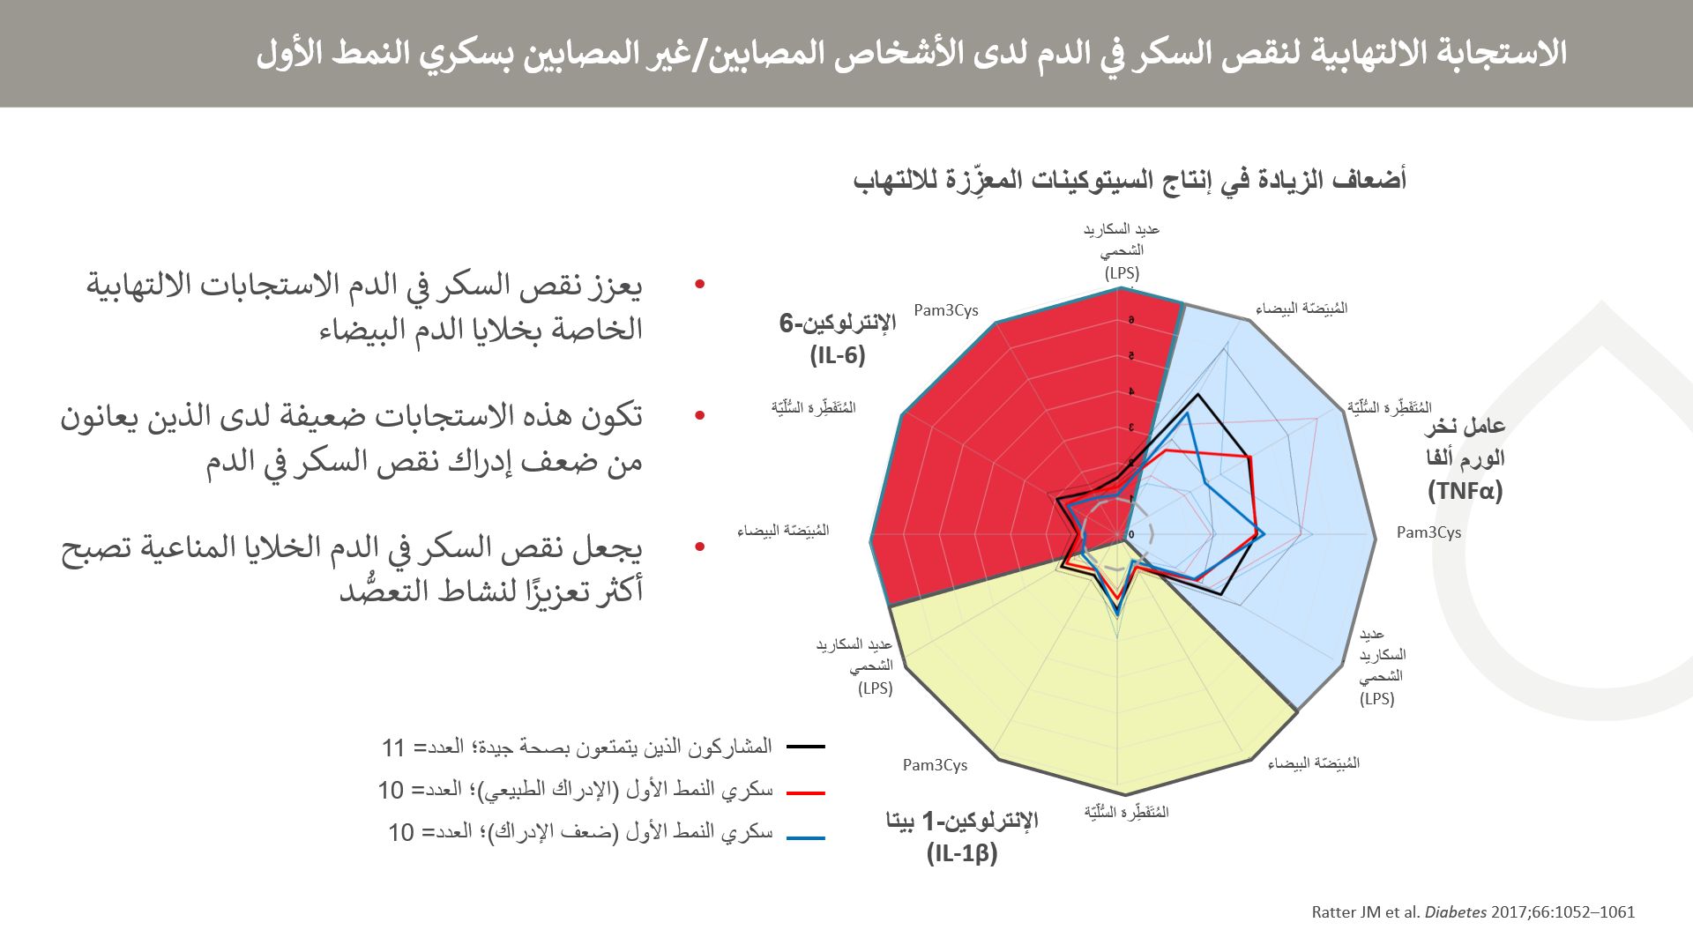
Notes:
استُخدمت عمليات تحفيز خارج الجسم لخلايا الدم المحيطي الأحادية النواة (PBMC) والخلايا الوحيدة التي حُصِل عليها في خلال تثبيت فرط الأنسولين في الدم لذوي سوائية السكر في الدم (5.0 مليمول/ل) ونقص السكر في الدم (2.6 مليمول/ل) لدى 11 مشاركًا يتمتعون بصحة جيدة، و10 مشاركين يعانون من سكري النمط الأول ويتمتعون بإدراك طبيعي لنقص السكر في الدم (NAH)، و10 مشاركين يعانون من سكري النمط الأول وضعف إدراك نقص السكر في الدم، وذلك من أجل فحص ما إذا كانت تركيبة الخلايا المناعية ووظيفتها الالتهابية تتكيفان مع الحالة الأكثر تعزيزًا للالتهاب بعد نقص السكر في الدم.
زاد نقص السكر في الدم مستويات كريات الدم البيضاء لدى المشاركين الأصحاء والمرضى ذوي الإدراك الطبيعي لنقص السكر في الدم، لكن ليس لدى المرضى الذين يعانون من ضعف إدراك هذا النقص. وارتبطت كثرة الكريات البيض بشدة باستجابة الأدرينالين لنقص السكر في الدم.
أظهرت خلايا الدم المحيطي الأحادية النواة (PBMC) والخلايا الوحيدة درجة أقوى لاستجابة السيتوكين إزاء التحفيز الجرثومي بعد نقص السكر في الدم مقارنةً بسوائية سكر الدم، لكنها كانت أقل وضوحًا لدى المرضى الذين يعانون من ضعف الإدراك.

Slide 47
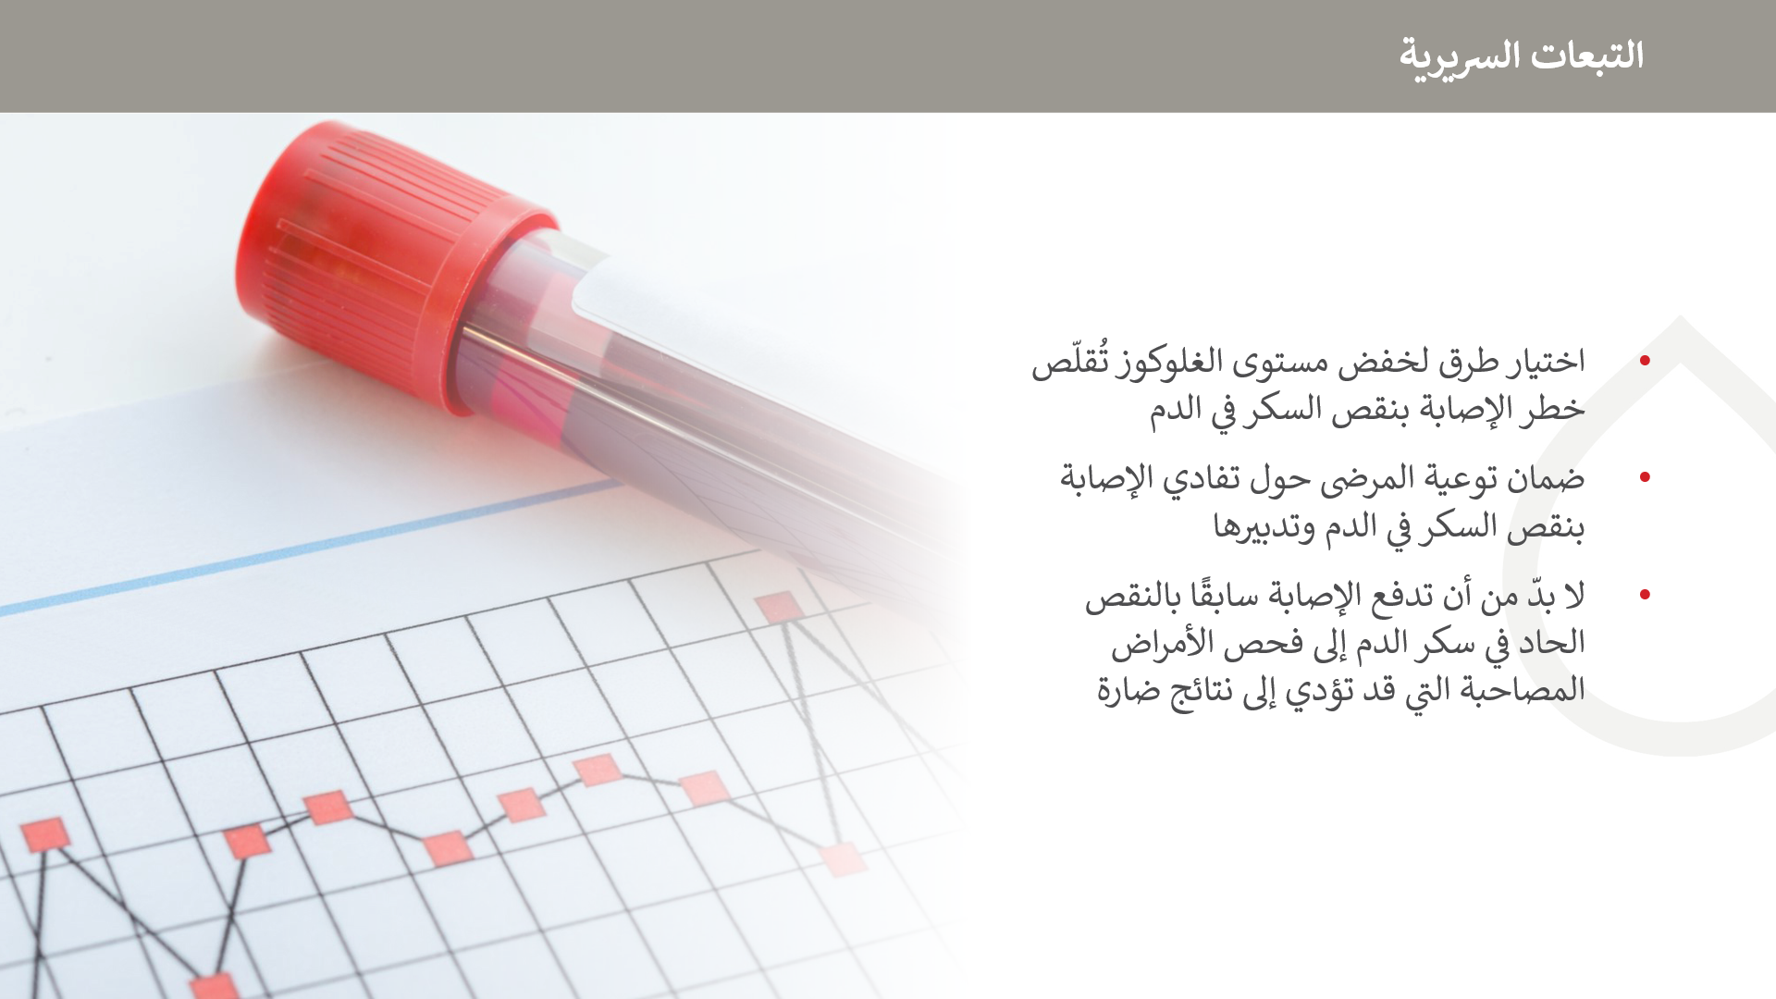

Slide 48
